Slide 1



ESF II projekt Západočeské univerzity v Plzni
reg. č. CZ.02.2.69/0.0/0.0/18_056/0013239

Slide 2
Teorie svařování
- prezenční forma -
Ing. Petra Čejková, IWE.

Slide 3
Použitá literatura:
[1] KOLAŘÍK, L. Podklady pro výuku svařovacích inženýrů IWE, EWE, FST, Ústav strojírenské technologie, skupina Svařování, Praha 2017
[2] Kolektiv autorů. Materiály a jejich chování při svařování, Ostrava 2016
[3] KOUKAL, J. SCHVARZ, D., HAJDÍK , J. Materiály a jejich svařitelnost, Ostrava: Skripta Český svářečský ústav s.r.o, 2009, ISBN 978-80-248-2025-5
[4] OCHODEK, V. Podklady pro výuku teplotního cyklu při svařování, FST, Katedra mechanické technologie, Ústav Svařování, VŠB TU Ostrava
[5] ČSN EN ISO 6520, Norma pro klasifikace vad ve svarových spojích
[6] Barták, J.; ZNAČENÍ SVAROVÝCH SPOJŮ PRO VÝKRESOVOU DOKUMENTACI, ŠKOLA WELDING s.r.o. , 2008

Slide 4
TEORIE SPOJOVÁNÍ A DĚLENÍ MATERIÁLU
Úvodní přednáška
Metalurgie svařování struktura svarového spoje

Slide 5
Rozdělení metod svařování

Slide 6
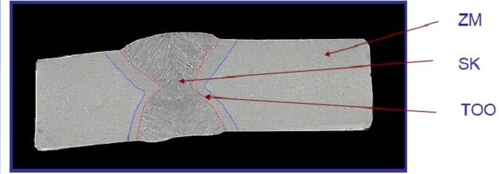
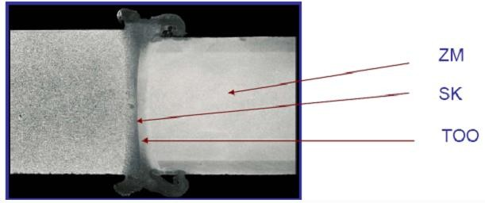
Rozdělení metod svařování
Podle způsobu vzniku
Pro vytvoření svarového spoje máme tedy k dispozici tři možnosti,podle druhu působící energie, rozeznáváme tak svarové spoje vzniklé :
za působení tepla
  spojení materiálů se dosahuje přes roztavený svarový kov
za působení tepla a tlaku
  spojení je dosaženo plastickou deformací a částečným
natavením spojovaných materiálů
za působení tlaku
  přivádí se pouze tlak a ke spojení dochází v tuhém stavu
První skupinu metod označujeme za metody tavného svařování, druhé dvě za metody tlakového svařování.
citace [1]

Slide 7
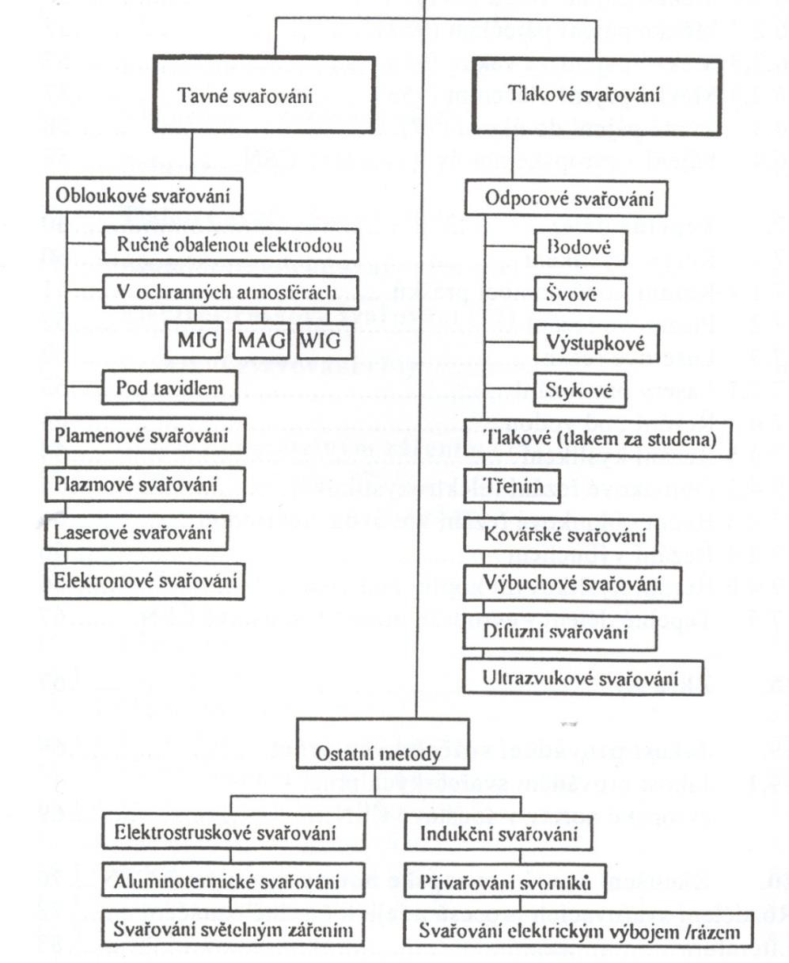

Rozdělení metod svařování
Tavné svařování :
je skupina procesů, kdy spoj vznikne natavením částí materiálu v místě spoje, ztuhnutím svarové lázně dojde k vytvoření spoje. (Obvykle se k vytvoření spoje používá přídavný materiál).
Tlakové svařování :
je skupina procesů, kdy místo spoje je ohřáté na teplotu nižší než teplota tavení spojovaných materiálů. Spoj vznikne za působení tepla a tlaku.
citace [1]

Slide 8
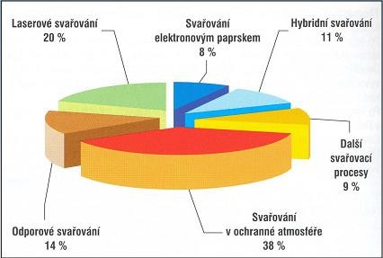
Rozdělení metod svařování
citace [1]

Slide 9
Základní požadavky na SMSv
- Snížení spotřeby tepla na jednotku délky svaru (q - [kJ/cm])
Snížení pnutí a deformací
Zmenšení tepelného ovlivnění a poškození struktury materiálu
Nové typy svarů, nová konstrukční řešení
Spojování heterogenních spojů (různých materiálů)
Svařování bez přídavného materiálu
- Nové pojetí technologie
- Univerzální flexibilní linky (řezání, vrtání, svařování,
popisování, obrábění, tepelné zpracování)
citace [1]

Slide 10
Vývojové směry řešení
Metody využívající zvýšení hustoty výkonu - a
  Snížení tepelného ovlivnění
  hustota výkonu a = 10⁴ – 10⁹ W/cm²
  plazma, laser, elektronový svazek
Snížení spotřeby tepelné energie – q
  Nahrazení tepelné energie jiným typem energie
  tlakem za studena, difúzí, třením, výbuchem, ultrazvukem …
citace [1]

Slide 11
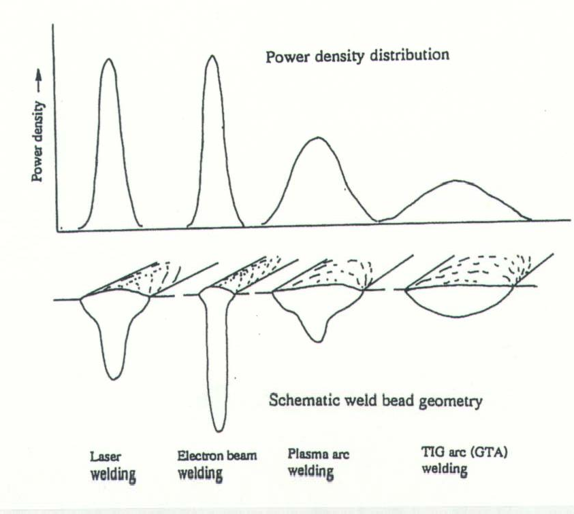
Spotřeba tepla pro jednotlivé metody svařování
Spotřeba tepla pro tupý svar (s=4 mm)
60
50
40
30
20
10
0
[kJ/cm]
Plamen El. oblouk
MIG Plazma
El. paprsek
Laser
citace [1]

Slide 12
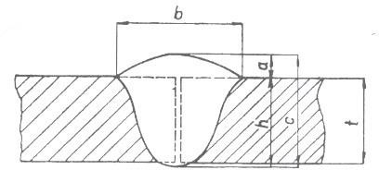
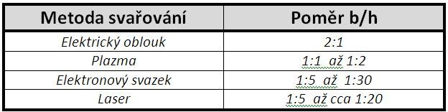
Součinitel tvaru (formy) svaru
ψ = b / c (h)
kde c = h + a
citace [1]

Slide 13
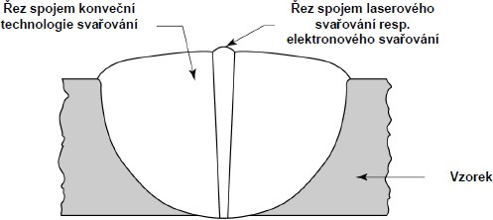
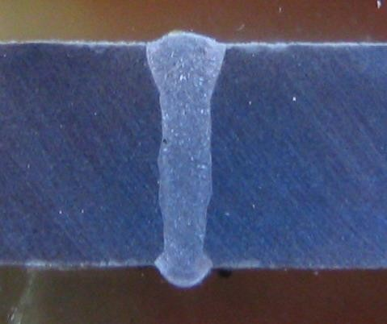
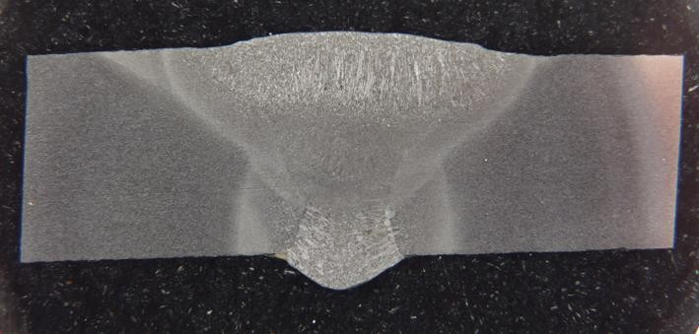
FSW – Friction stir welding
citace [1]

Slide 14
Metalurgie svarového spoje

Slide 15
Metalurgie svarového spoje
V každém okamžiku svařování probíhají současně všechny metalurgické děje svařovacího procesu, neboli :
metalurgické reakce probíhají v soustavě :
tekutý kov – plynná fáze – tekutá struska
Vysoká intenzita metalurgických reakcí v oblasti „elektrického oblouku“ je vyvolána vysokou teplotou a velkým reakčním povrchem mezi kovem a struskou.
Metalurgické reakce probíhají ve velmi krátkém časovém intervalu a
nedochází tu k rovnovážnému stavu reakcí mezi kovem a struskou.
citace [1]

Slide 16
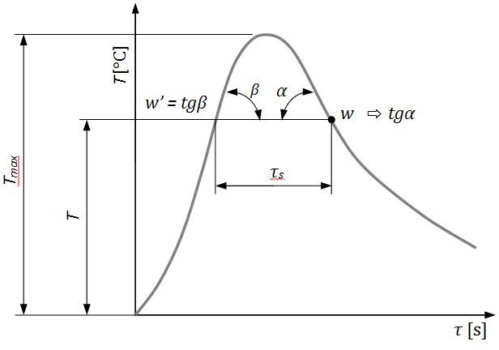
Metalurgie svarového spoje
Metalurgie tavného svařovacího procesu má svoje zvláštnosti :
kontinuálnost svařovacího procesu
vysokou intenzitu reakcí
krátkou dobu jejich trvání
Vlastnosti svarového spoje výrazně ovlivňuje :
Teplotní svařovací cyklus
okolní atmosféra, hlavně plyny v ní obsažené (zejména kyslík, dusík a vodní pára – vodík)
produkty metalurgických reakcí,
tj. oxidy a sloučeniny rozdílného složení
přídavné prvky (žádoucí i nežádoucí), ochranné plyny apod.
citace [1]

Slide 17
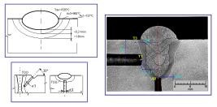
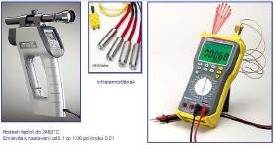
Teplotní cyklus
Teplotní cyklus
udává změnu teploty v závislosti na čase v daném místě svarového spoje (především v tepelně ovlivněné oblasti)
Zobrazuje se křivkou v rovině souřadnic : teplota – čas.
citace [1]

Slide 18
Teplotní cyklus – pro jednovrstvý svar
Velikost a charakter změn je možné hodnotit podle :
nejvyšší teplota cyklu
T_{max} (ºC),
doba výdrže na dané teplotě - t (s),
čas ohřevu na maximální
teplotu
rychlost ohřevu
w´ (ºC.s⁻¹),
rychlost ochlazování w (ºC.s⁻¹).
citace [1]

Slide 19
Svařovací pochod
Lze rozdělit na následující části:
ohřev – vlastní svařování – chladnutí SK
Ohřev:
lokální, ohřívá se jen část základního materiálu v okolí svarových ploch Rychlost ohřevu i šířku ohřáté oblasti ovlivňuje především :
  druh materiálu – tepelná vodivost
  způsob svařování
  mohutnost tepelného zdroje
  ztráty sáláním – např. vedením okolního vzduchu
  rozměry, tvar a členitost svařence
citace [1]

Slide 20
Svařovací pochod
2) Vlastní svařování
probíhá za ustálené teploty svarové lázně.
tekutý kov je ve styku se zplodinami svařování (plyny, páry, struska), dochází k rozpouštění plynů a ke vzniku chemických reakcí se zplodinami, tvoří se oxidy, nitridy
– dochází ke snižování obsahu některých přídavných prvků.
v oblasti roztavených svarových ploch se mísí přídavný materiál se základním materiálem, tak můžeme doplnit žádoucí přísadové prvky
citace [1]

Slide 21
Svařovací pochod
Chladnutí svarového spoje
při chladnutí probíhá :
  krystalizace
  strukturální změny
  tuhnutí roztaveného materiálu
Současně se postupně vylučují z roztaveného svarového kovu rozpuštěné
plyny a struska, které :
  při pomalém chladnutí - vystupují z povrchu lázně
  při rychlém chladnutí - zůstanou ve svaru
jako plynové dutiny (póry) nebo struskové vměstky.
citace [1]

Slide 22
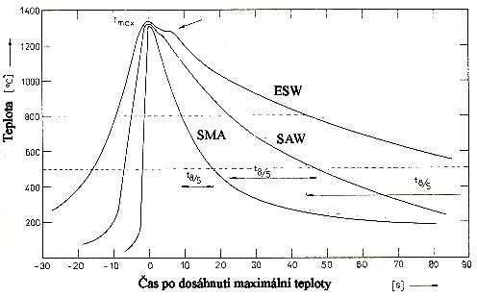

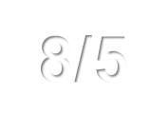
Teplotní cyklus
Teplotní cyklus pro různé metody svařování
t8/5
citace [1]

Slide 23
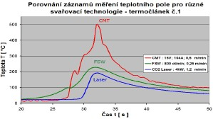
citace [1]

Slide 24
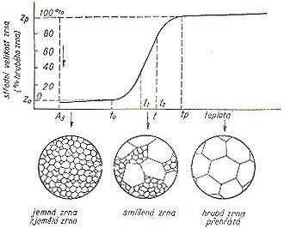
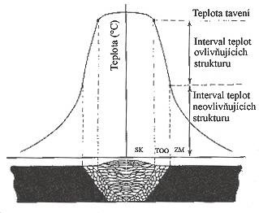
Vliv teploty na velikost zrna
citace [1]

Slide 25
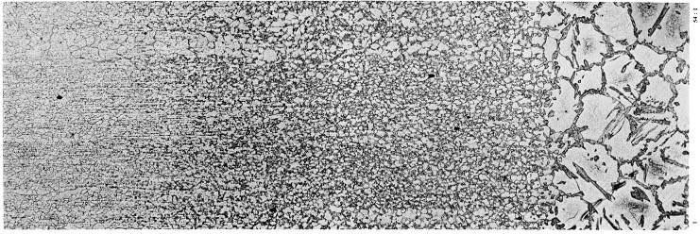
Změna struktury svarového spoje
FSW – Friction stir welding
Změny mikrostruktury svaru od základního materiálu až do oblasti svaru u oceli s :
0,1% C; 1% Mn; 1% Si; 17% Cr; 0,4% Ni (Zvětšení 54x).
Základní materiál
TOO
Svarový kov
citace [1]

Slide 26
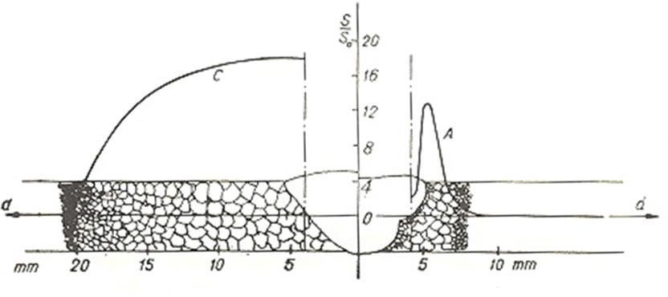
Velikost TOO
Plamenové svařování
MMA
citace [1], citace [2]

Slide 27
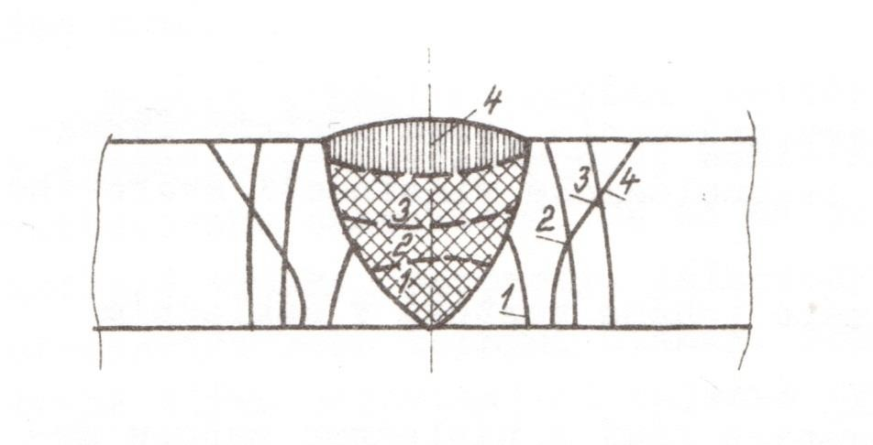
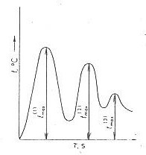
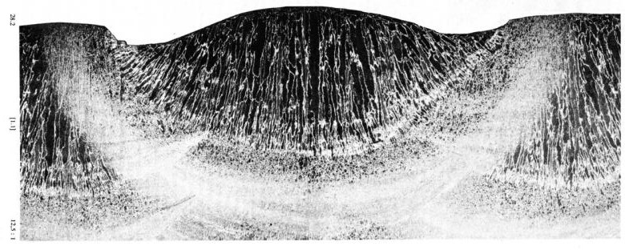
Teplotní cyklus – pro vícevrstvý svar
1, 2, 3 – první až třetí vrstva –
jemnozrnná překrystalizační struktura
4 – čtvrtá (krycí) vrstva – licí dendritická struktura
Makrostruktura průřezu vícevrstvého obloukového svaru obalenou elektrodou
citace [1], citace [2]

Slide 28
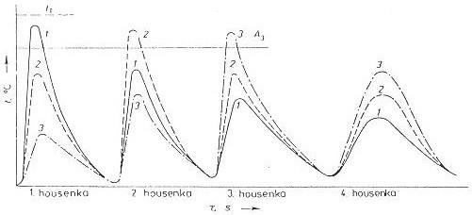
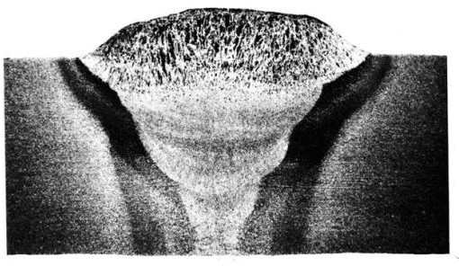
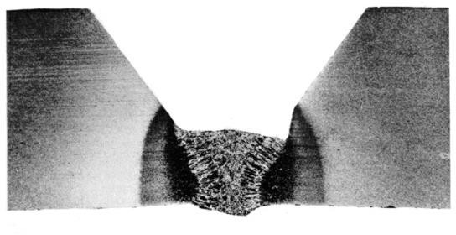
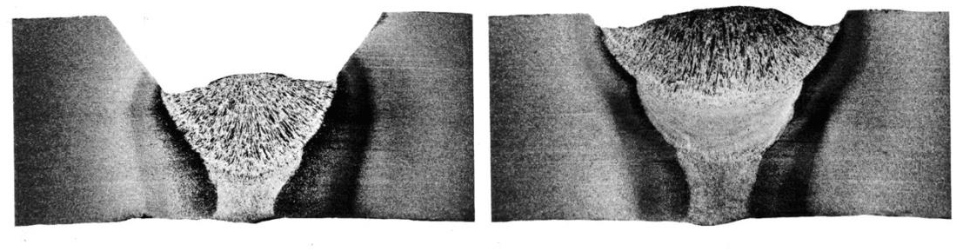
Teplotní cyklus - u vícevrstvého svaru
Průběh teplotního cyklu
u čtyřvrstvého svaru
Makrostruktura tvorby čerstvého svaru vytvořeného svařováním elektrickým obloukem obalenou elektrodou
citace [1]

Slide 29
Vliv metody svařování
Tepelný příkon při svařování elektrickým obloukem
tepelný příkon dodávaný do svarové lázně (Q) je důležitý parametr, ovlivňující vlastnosti svarového spoje (zejména u obtížně svařitelných materiálů) a jeho velikost lze spočítat z následujícího vztahu :
U ⋅ I
Q = η ⋅
[kJ/mm]
1000 ⋅ v
Kde:
η - účinnost metody svařování [-] U - napětí na oblouku [V]
I - svařovací proud [A]
v - rychlost svařování [mm/s]
citace [1]

Slide 30
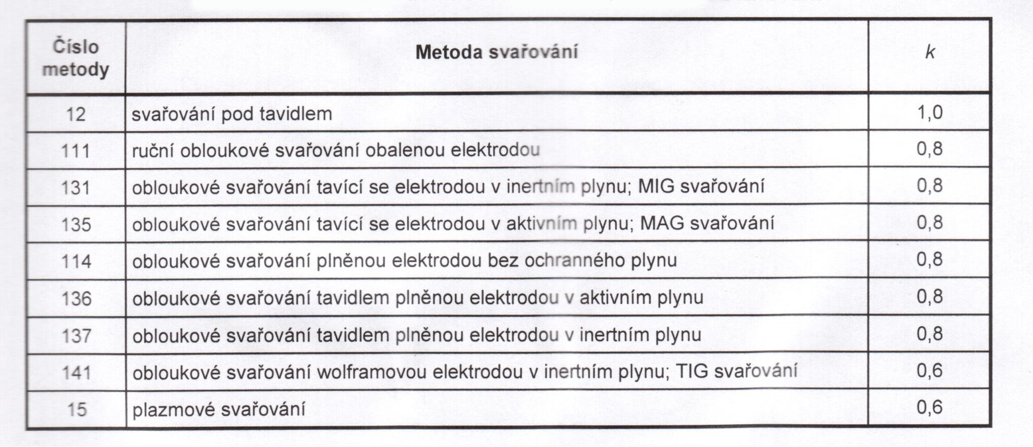
Tepelná účinnost jednotlivých metod svařování
Tepelný příkon při svařování elektrickým obloukem
Q = η . (U.I) / 1000. v [kJ/mm]
citace [1]

Slide 31
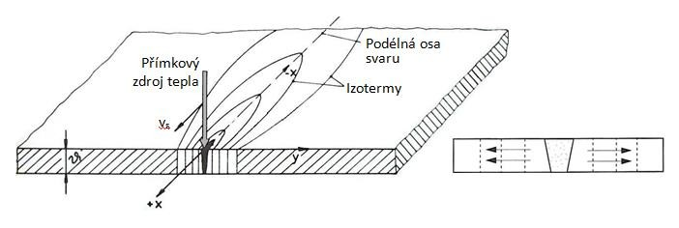
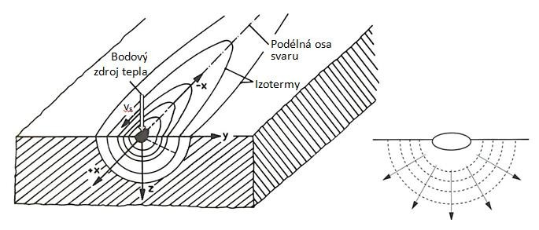
Teplotní pole
Schéma dvourozměrného teplotního pole
Schéma trojrozměrného teplotního pole
citace [1]

Slide 32
Tvar a velikost teplotního pole
Vysoké teploty a jejich rychlé změny v základním materiálu při svařování způsobují :
fázové změny
  tavení základního a přídavného materiálu, jeho tuhnutí a změny modifikace v tuhém stavu
fyzikálně chemické reakce
  pobíhající ve svarové lázni
změny struktury
– v oblasti svarového spoje
změny objemu
– které ve svarovém spoji způsobí značné vnitřní napětí a deformace, jež mohou být příčinou havárie svařované konstrukce
citace [1]

Slide 33
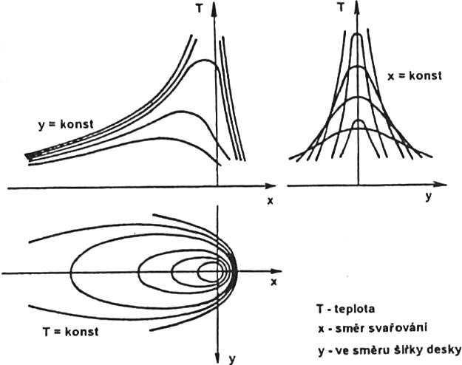
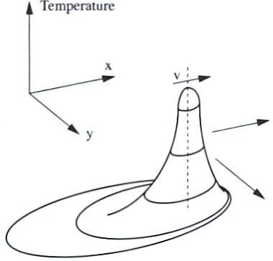
Teplotní pole
Teplotní pole
představuje souhrn okamžitých hodnot teplot ve všech bodech sledovaného prostoru,
citace [1]

Slide 34
Teplotní pole
Upravená diferenciální rovnice vedení tepla.
Zjednodušený tvar rovnice pro teplotu libovolného bodu v teplem ovlivněné oblasti je možné vyjádřit :
1 . q .1
T − T =
Kde :
0
2 π .λ.c.ρ
v.s t
T je teplota zvoleného místa [°C]
T0 počáteční teplota [°C]
q tepelný výkon svařovacího zdroje [J.A-1]
c tepelná kapacita [J.g-1°C-1]
ρ měrná hmotnost [g.cm-3]
λ koeficient tepelné vodivosti [W.cm-1.s-1.°C-1]
v rychlost svařování [cm.s-1]
s tloušťka materiálu [cm]
t čas [s]
ρ/ λ=α koeficient teplotní vodivosti [cm.s-1]
citace [1]

Slide 35
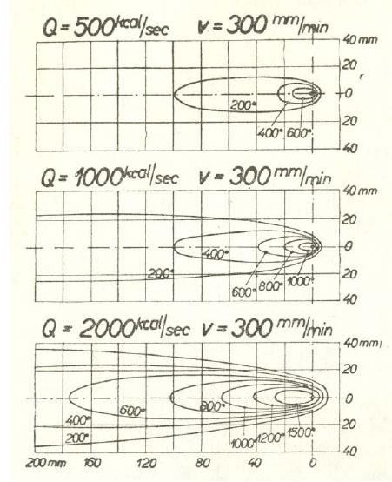
Teplotní pole
FSW – Friction stir welding
Vliv měnícího se tepelného příkonu na velikost tepelného pole
Pozn.: 1kJ = 100 kcal
citace [1]

Slide 36
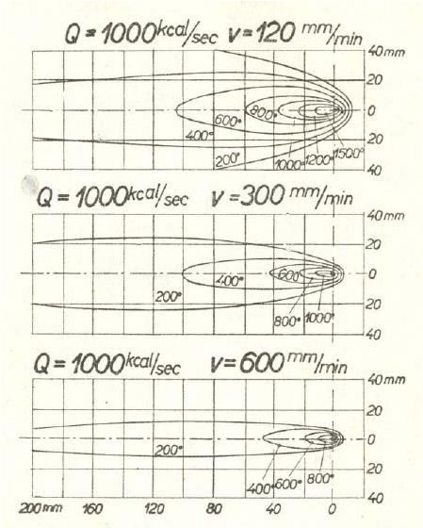
Teplotní pole
FSW – Friction stir welding
Vliv měnící se rychlosti svařování na velikost tepelného pole
Pozn.: 1kJ = 100 kcal
citace [1]

Slide 37
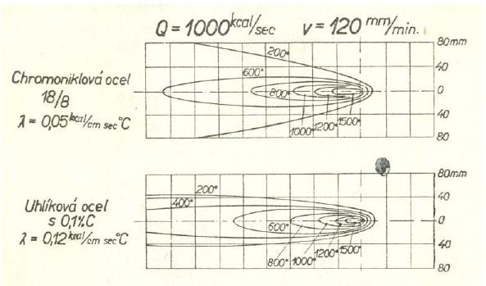
Teplotní pole
Velikost tepelných polí při svařování různých materiálů
citace [1]

Slide 38
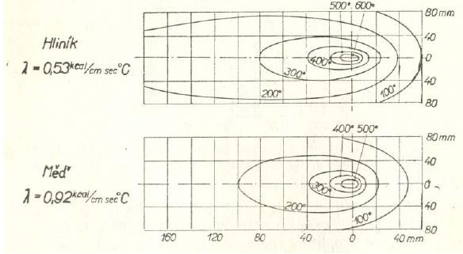
Teplotní pole
Velikost tepelných polí při svařování různých materiálů
citace [1]

Slide 39
citace [1], citace [2]

Slide 40
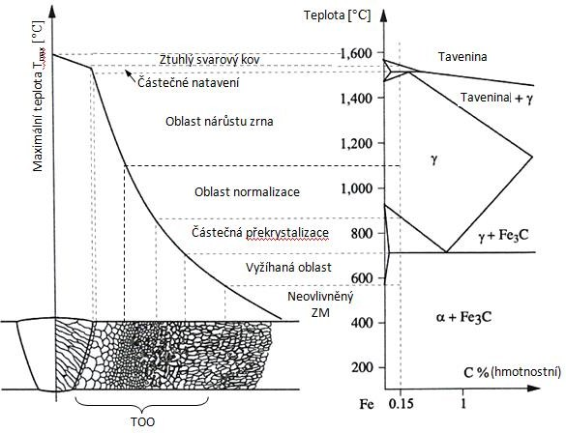
Změna struktury svarového spoje
citace [1], citace [2]

Slide 41
Změna struktury svarového spoje
citace [1], citace [2]

Slide 42
Změna struktury svarového spoje
citace [1], citace [2]

Slide 43
Změna struktury svarového spoje
citace [1], citace [2]

Slide 44
Změna struktury svarového spoje
citace [1], citace [2]

Slide 45
Změna struktury svarového spoje
citace [1], citace [2]

Slide 46
Změna struktury svarového spoje
citace [1], citace [2]

Slide 47
Změna struktury svarového spoje
citace [1], citace [2]

Slide 48
Změna struktury svarového spoje
citace [1], citace [2]
TOO = tepelně ovlivněná oblast (HAZ - Heat Affected Zone) Svarový spoj = svar + TOO

Slide 49
Změna struktury svarového spoje
citace [1], citace [2]

Slide 50
Změna struktury svarového spoje
Změny mikrostruktury svaru od základního materiálu až do oblasti svaru u oceli s :
0,1% C; 1% Mn; 1% Si; 17% Cr; 0,4% Ni (Zvětšení 54x).
Základní materiál
TOO
Svarový kov
citace [1], citace [2]

Slide 51

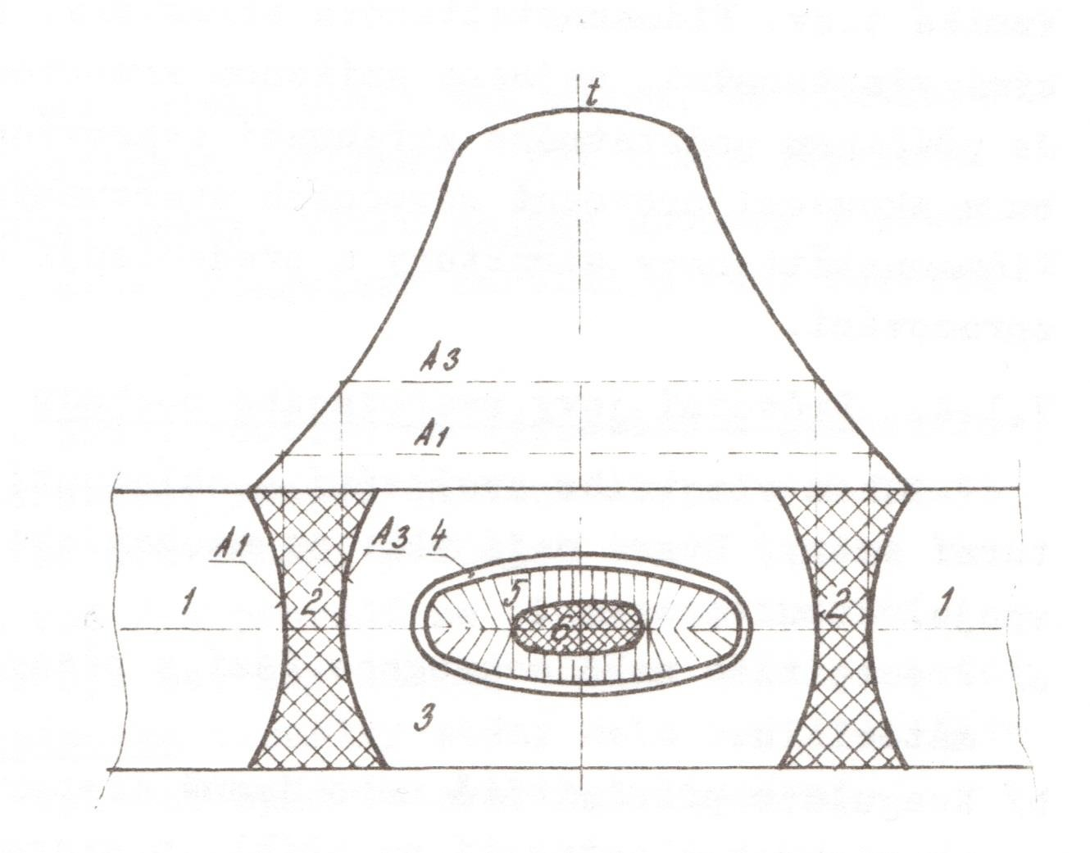
Změna struktury svarového spoje
Struktura a TOO bodového odporového svaru
– základní materiál (tepelně neovlivněný)
– pásmo částečné překrystalizace
– normalizovaná
struktura
– difůzní pásmo 5,6 – licí struktura
svarové čočky
citace [1]

Slide 52
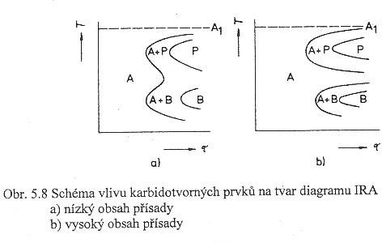
Transformační diagramy – strukturní změny při svařování
Vliv ochlazování různou rychlostí, lze znázornit diagramem izotermického (= za stálé teploty) rozpadu podchlazeného austenitu
(tzv. IRA diagram, resp. TTT diagram) v závislosti na teplotě a času.
citace [1], citace [2]

Slide 53
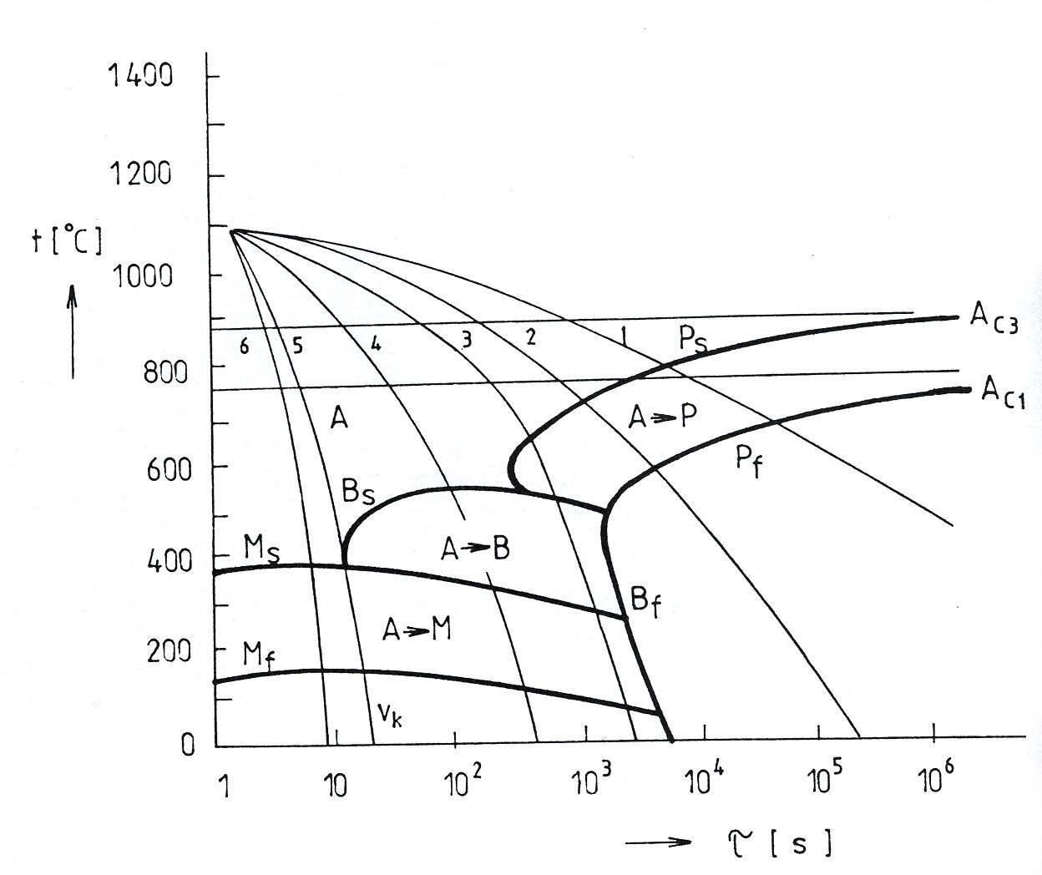
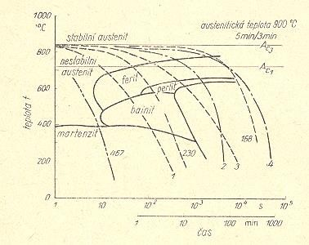
Anizotermický rozpad austenitu
Ocel ČSN 13 030
citace [1], citace [2]

Slide 54
Výpočet charakteristických částí diagramu ARA
FSW – Friction stir welding
Výpočet teploty vzniku Martenzitu
Ms = 539 − 423.C − 30,4.Mn −17,7Ni −12,1.Cr − 7,5.Mo
[°C]
Výpočet teploty ukončení martenzitické přeměny
Mf = 346 − 474.C − 33.Mn −17Ni −17.Cr − 21.Mo
[°C]
Výpočet teploty vzniku bainitické struktury
Bs = 830− 270.C − 80.Mn − 70.Cr − 83.Mo
[°C]
citace [1], citace [2]

Slide 55
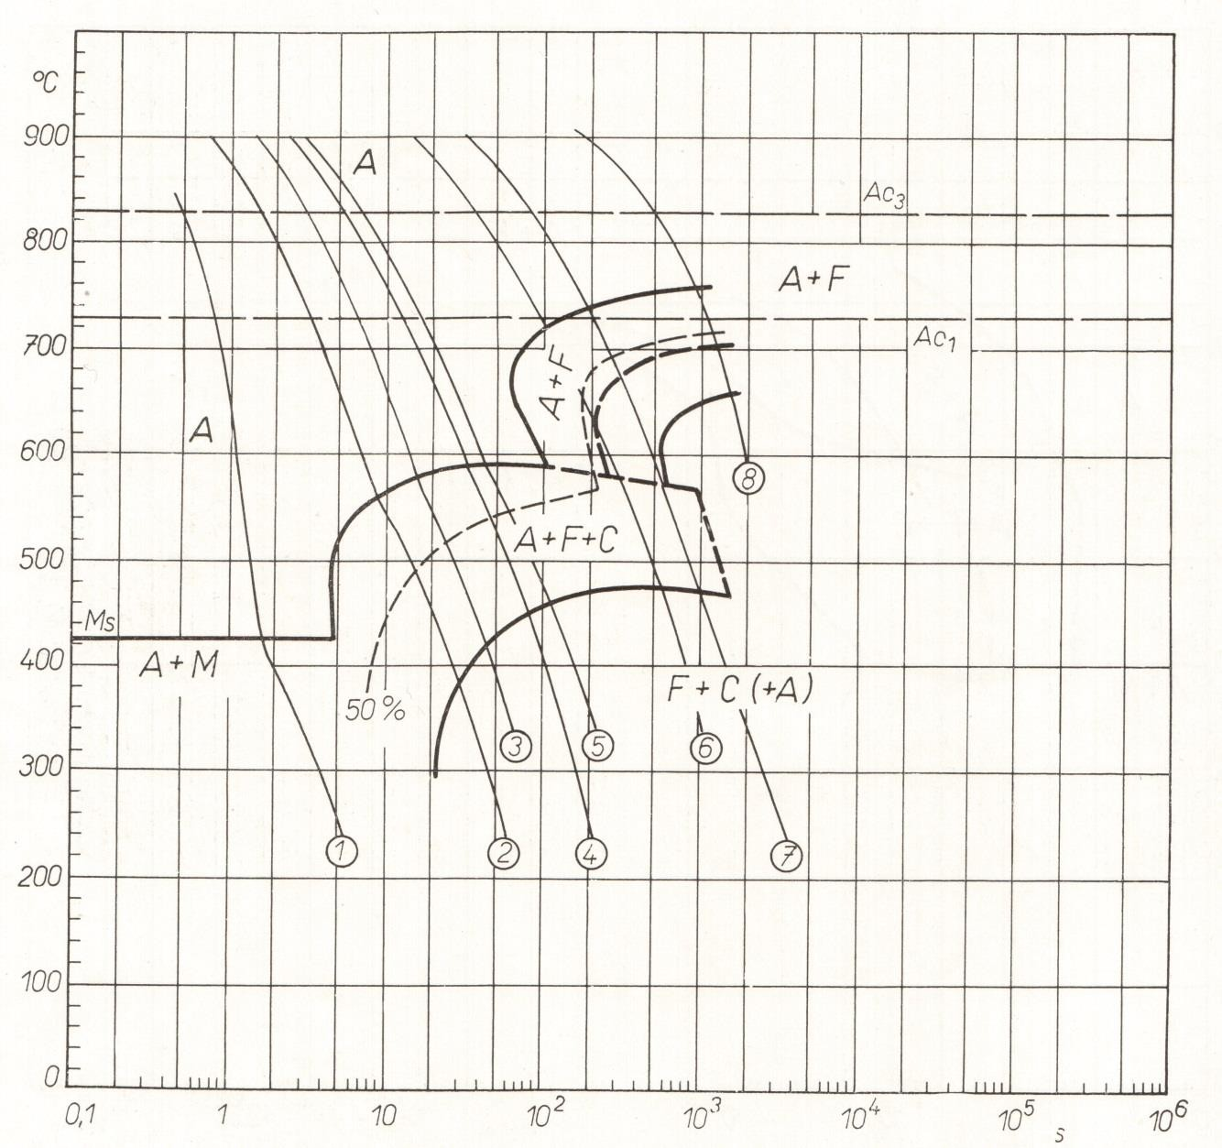
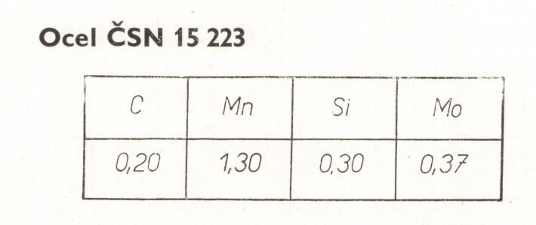
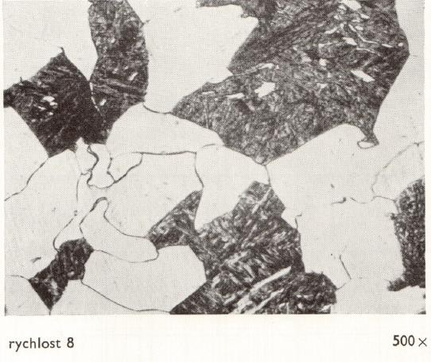
Perlit
Ferit
citace [1], citace [2]

Slide 56
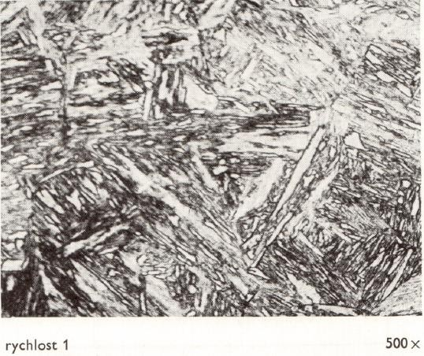
citace [1]

Slide 57
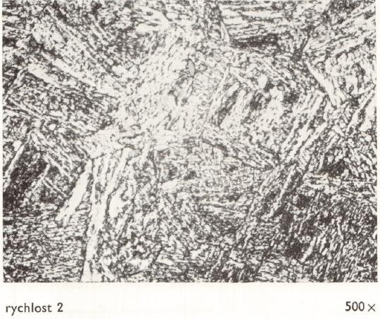
citace [1]

Slide 58
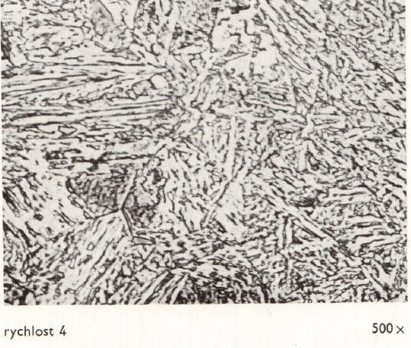
citace [1]

Slide 59
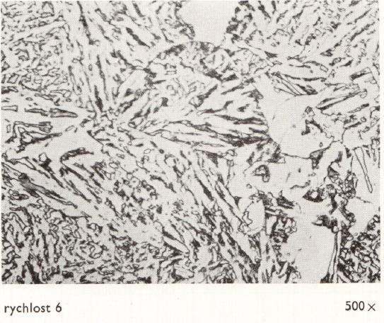
citace [1]

Slide 60
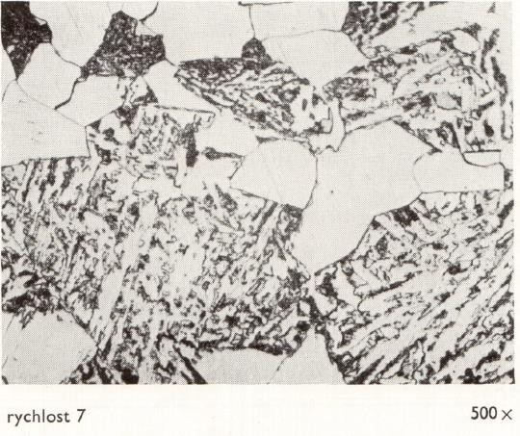
citace [1]

Slide 61
FSW – Friction stir welding
citace [1]

Slide 62
Použitá literatura:
[1] KOLAŘÍK, L. Podklady pro výuku svařovacích inženýrů IWE, EWE, FST, Ústav strojírenské technologie, skupina Svařování, Praha 2017
[2] Kolektiv autorů. Materiály a jejich chování při svařování, Ostrava 2016
[3] KOUKAL, J. SCHVARZ, D., HAJDÍK , J. Materiály a jejich svařitelnost, Ostrava: Skripta Český svářečský ústav s.r.o, 2009, ISBN 978-80-248-2025-5
[4] OCHODEK, V. Podklady pro výuku teplotního cyklu při svařování, FST, Katedra mechanické technologie, Ústav Svařování, VŠB TU Ostrava

Slide 63
Děkuji za pozornost

Slide 64
Vliv teplotního režimu svařování na vlastnosti svarových spojů ‐ I

Slide 65
Obsah
Definice teplotního režimu svařování.
Složky teplotního režimu
  předehřev, vnesené teplo, teplotní cyklus svařování, interpass, dohřev, TZ,
Vliv teplotního režimu na vybrané užitné vlastnosti svarových spojů
  tvrdost, pevnost, zbytkové napětí, NCÚ
Praktické aplikace
citace [4]

Slide 66
Teplotní režim svařování
citace [4]

Slide 67
Teplota předehřevu
Stanovení teploty předehřevu
ČSN EN 1011-2. Norma uvádí, že: pro výpočet předehřevu pro svařování konstrukcí z nelegovaných, jemnozrnných a nízkolegovaných ocelí, je možno použít dvě metody A a B. Metoda A je založena na rozsáhlých praktických zkušenostech a informacích, které platí převážně pro uhlíko-manganové typy ocelí. Metoda B se používá spíše pro nízkolegované vysokopevnostní oceli.
Alternativní metody výpočtu předehřevu dle ANSI / AWS (D 1.1)
(American National Standart Institute/ American Welding Society)
Výpočtové metody
Hardness Method (HM) – výpočet optimálního tepelného příkonu svařování k eliminaci studeného praskání.
Hydrogen Control Method (HCM) – výpočet předehřevu dle chemického složení ZM a obsahu difusního vodíku ve svaru.
citace [4]

Slide 68
Teplota předehřevu
Stanovení teploty předehřevu
ČSN EN 1011-2. Norma uvádí, že: pro výpočet předehřevu pro svařování konstrukcí z nelegovaných, jemnozrnných a nízkolegovaných ocelí, je možno použít dvě metody A a B. Metoda A je založena na rozsáhlých praktických zkušenostech a informacích, které platí převážně pro uhlíko-manganové typy ocelí. Metoda B se používá spíše pro nízkolegované vysokopevnostní oceli.
Tab. 2.1 - Žárupevné oceli - minimální teplota předehřevu a minimální teplota interpass
Typ oceli | Tloušťka | Minimální teplota předehřevu a minimální teplota interpass (°C) |  |  | Maximální teplota interpass (°C)
 |  | Stupeň obsahu vodíku
 |  | D ≤5 (ml/100 g) | C 5 až 10 (ml/100 g) | A > 15 (ml/100 g)
0,3 Mo | ≤ 15 > 15 ≤ 30 > 30 | 20 75 75 | 20 75 100 | 100 100 nepoužitelné | 250
1 Cr 0,5 Mo 1,25 Cr 0,5 Mo | ≤ 15 > 15 | 20 10 | 100 150 | 150 nepoužitelné | 300
0,5 Cr 0,5 Mo 0,25 V | ≤ 15 > 15 | 100 100 | 150 200 | nepoužitelné nepoužitelné | 300
2,25 Cr 1 Mo | ≤ 15 > 15 | 75 100 | 150 200 | 200 nepoužitelné | 350
5 Cr 0,5 Mo 7 Cr 0,5 Mo 9 Cr 1 Mo | všechny | 150 | 200 | nepoužitelné | 350
12 Cr Mo V | ≤ 8 > 8 | 150 200 a 350 b | nepoužitelné nepoužitelné | nepoužitelné nepoužitelné | 300 a 450 b
a Martenzitická metoda, při které je teplota předehřevu nižší než teplota počátku martenzitické transformace M (s) a transformace na martenzit nastane před tím, než je použito jakékoliv tepelné zpracování.
b Astenitická metoda, při které je teplota předehřevu vyšší než M(s) a spoj musí být ochlazen pod M(s) aby bylo zajištěno, že transformace na martenzit nastane před tím, než je použito jakékoliv tepelné zpracování po svařování.
citace [4]

Slide 69
Teplota předehřevu
ČSN EN 1011-2
Tab. 2.2 - Oceli pro nízké teploty - minimální teplota předehřevu a minimální teplota interpass
Typ oceli | Tloušťka (mm) | Minimální teplota předehřevu a minimální teplota interpass (°C) |  | Maximální teplota interpass (°C)
 |  | Stupeň obsahu vodíku
 |  | D ≤5 (ml/100 g) | 5 až 10 (ml/100 g)
3,5 Ni | nad 10 | 100 a | 150 a
5,0 Ni | nad 10 | 100 b | nepoužitelné | 250
5,5 Ni | nad 10 | 100 b | nepoužitelné | 250
9,0 Ni | nad 10 | 100 b | nepoužitelné | 250
a Hodnoty uvedené pro minimální předehřevu jsou typické pro běžnou výrobu při použití přídavných materiálu, jejichž chemického složení odpovídá základnímu materiálu.
b Stanovená úroveň předehřevu se vztahuje na ty případy, ve kterých se použijí podobné přídavné materiály nebo svařování bez přídavného materiálu.
Oceli s 5 až 9% Ni jsou obvykle svařovány s použitím přídavných svařovacích materiálů na bázi Ni a předehřev není obvykle požadován do tloušťky 50 mm.
Tab - 2.3 Příklady maximálních kobinovaných tloušťěk svařitelných bez předehřevu.
Obsah difuzního vodíku (ml/100 g svarového kovu) | Maximální kombinovaná tloušťka (mm)
 | CE = 0,49 |  | CE = 0,43
 | Tepelný příkon |  | Tepelný příkon
 | 1,0kJ/mm | 2,0kJ/mm | 1,0kJ/mm | 2,0kJ/mm
> 15 | 25 | 50 | 40 | 80
10 ≤ 15 | 30 | 55 | 50 | 90
5 ≤ 15 | 35 | 65 | 60 | 100
3 ≤ 15 | 50 | 100 | 100 | 100
≤ 15 | 60 | 100 | 100 | 100
citace [4]

Slide 70
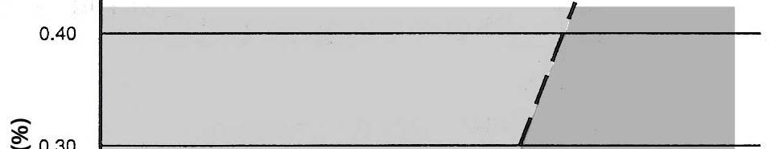



Teplota předehřevu
Alternativní metody výpočtu předehřevu dle ANSI / AWS (AWS D1.1)
(American National Standart Institute/ American Welding Society)
Výpočtové metody
Hardness Method (HM) – výpočet optimálního tepelného příkonu svařování k eliminaci studeného praskání.
Hydrogen Control Method (HCM)
– výpočet předehřevu dle chemického složení ZM a obsahu difusního vodíku ve svaru.
citace [4]

Slide 71


Teplota předehřevu
Tab. 2 Index
Zona I
V této oblasti je vznik studeného praskání nepravděpodobný. Pouze v případě vysokého obsahu difusního vodíku nebo vysoké úrovně zbytkového napětí, se teplota předehřevu stanoví metodou HCM.
Zona II
Nebezpečí vzniku studených trhlin lze eliminovat stanovením minimálního tepelného příkonu svařování metodou HM.
Zona III
Pokud je úroveň tepelného příkonu příliš vysoká a hrozí degradace mechanických
, .
a technologických
Index náchylnosti k vodíkovému praskání
Úrove
ň obsahu Hd
Parametr chemického složení Pcm
< 0,23 < 0,28 < 0,33
C D
D E
E F
< 0,18
< 0,38
H1
A
E
H2
B
F
H3
C
G
citace [4]

Slide 72
Teplota předehřevu
Tab. 2 Index
Tuhost konstrukce | Tloušťka desky (mm) | Minimum teploty předehřevu a interpass (°C)
 |  | Index náchylnosti k vodíkovému praskání
 |  | A | B | C | D | E | F | G
nízká | <10 | <18 | <18 | <18 | <18 | 60 | 140 | 150
 | 10 - 20 | <18 | <18 | 18 | 60 | 99 | 140 | 150
 | 20 - 25 | <18 | <18 | 18 | 80 | 110 | 140 | 150
 | 25 - 75 | 18 | 18 | 40 | 93 | 120 | 140 | 150
 | >75 | 18 | 18 | 40 | 93 | 120 | 140 | 150
střední | <10 | <18 | <18 | <18 | <18 | 70 | 140 | 160
 | 10 - 20 | <18 | <18 | 18 | 80 | 115 | 145 | 160
 | 20 - 25 | <18 | 18 | 74 | 110 | 140 | 150 | 160
 | 25 - 75 | 18 | 80 | 110 | 130 | 150 | 150 | 160
 | >75 | 90 | 120 | 140 | 150 | 160 | 160 | 160
vysoká | <10 | <18 | <18 | <18 | 40 | 110 | 150 | 160
 | 10 - 20 | <18 | 18 | 65 | 105 | 140 | 160 | 160
 | 20 - 25 | 18 | 85 | 115 | 140 | 150 | 160 | 160
 | 25 - 75 | 115 | 130 | 150 | 150 | 160 | 160 | 160
 | >75 | 115 | 130 | 150 | 150 | 160 | 160 | 160
citace [4]

Slide 73







Teplota předehřevu
Kontrola teploty předehřevu (ČSN EN ISO 13916) :
citace [4]

Slide 74

Teplotní režim svařování

Slide 75




Tepelné zdroje
citace [4]

Slide 76
Tepelný příkon
Množství energie na jednotku délky.
I * U
60* I * U
Q1 =
[kJ*mm ⁻¹]
Q2 =
[J*cm ⁻¹ ]
1000 * v1
v2
Q1 ….. svař.příkon I ……. svař.proud U ……svař.napětí v
[kJ*mm⁻¹ ] [A]
[V]
Q2 ….. svař.příkon I ……. svař.proud U ……svař.napětí
v2 ……svař. Rychlost
[J*cm⁻¹ ] [A]
[V]
[cm*min ]
1 ……svař. rychlost
[mm*s ]
-1
-1
Qsv
Qsv …..energie vnesená do svarového spoje Qcel …..celková energie oblouku
η =
Qcel
citace [4]

Slide 77
Tepelný příkon‐skutečný
Technologie svařování | Účinnost procesu- η
 | Rozsah | Doporučeno | Literatura
111 - MMAW (SMAW) | 0.66 - 0.85 | 0.80 | [1,3]
11 - MMAW (SMAW), stick welding | 0.75 | 0.75 | [1,3,5,6]
141 - GTAW (TIG,WIG), (Ar-steel) | 0.25-0.75 | 0.40 | [1,3,5,6]
141 - GTAW (TIG,WIG), (He-Al) | 0.55-0.80 | 0.60 | [1,3]
141 - GTAW (TIG,WIG), (Ar-Al) | 0.22-0.48 | 0.40 | [1,3]
131 - GMAW (MIG), (Ar-ocel) | 0.66-0.70 | 0.70 | [1,3]
135 - GMAW (MAG), (CO2-ocel) | 0.75-0.93 | 0.85 | [1,3]
136, 137, 138 GMAW (MAG), (CO2-ocel) | 0.80 | 0.80 | [1,3]
121- SAW | 0.90-0.99 | 0.95 | [1,3]
72 - ESW | 0.90-0.99 | 0.95 | [[1,3]
76 - EBW | 0.90 | 0.90 | [4]
751 - CO2 Laser Beam seam welding | 0.2-0.90 | 0.50 | [9,10]
751 - Nd:YAG Laser Beam spot welding | 0.38-0.67 | 0.50 | [9,10]
15 - PAW | 0.47-0.75 | 0.60 | [12]
15 - VPPAW (Variable polarity PAW, Al) | 0.41-0.62 | 0.50 | [12]
Qa = Q1,2 * η
η... souč. účinnosti

Slide 78














Tepelný příkon‐efektívní
Qe = f * Qa
f2,3... koef. ved.tepla
citace [4]

Slide 79

Tepelný příkon‐příklad výpočtu
Q = f ∗ η∗
I * U
110*20
₌ 0,77 [kJ/mm]
Svařování MAG-135
=
1∗0,7∗
1000 * v
1000 * 2
ϕ…… prům. drátu
η…… souč. účinnosti I …….svař.proud
U ……svař.napětí v ……svař. rychlost
0,8 [mm]
0,7
110 [A]
20 [V]
2 [mm/s]
f….… koef. spoje= návar
Qp =
110*20
1∗0,7∗
=
0,77
[kJ/mm]
1000 * 2
Svařování MAG-135-pulz
ϕ…… prům. drátu
η…… souč. účinnosti Ip…….svař.proud pulzu
0,8 [mm]
0,7
110 [A]
Qb =
1∗0,7∗
20*20
₌ 0,2
[kJ/mm]
Ib…….svař.proud základu 20 [A] 50% Ip, 50% Ib (resp. čas pulzu)
1000 * 2
U ……svař.napětí v ……svař. rychlost
f….… koef. spoje= návar
20 [V]
2 [mm/s]
Q=
Qp + Qb
=
[kJ/mm]
2
0,49

Slide 80







Tepelný příkon‐příklad výpočtu
Svařování MAG-135
Podmínka max.Q Qmax. ≤ Q
Q1 , Q2 …….. nebo Q
Q =
Q1 + Q2 + …. Q10
[kJ/mm]
10
citace [4]

Slide 81





Tepelný příkon
Vliv polohy svařování na Q ?
Vliv pomocných operací drážkování, broušení na Q ?
citace [4]

Slide 82





Tepelný příkon‐vliv na vlastnosti
Vliv tepelného příkonu na mez kluzu Rp_{0,2} a mez pevnosti v tahu Rm u svaru technologií MAG (135), přídavný materiál OK Autrod 12.58, základní materiál uhlíková konstrukční ocel.
citace [4]

Slide 83



Teplotní režim svařování

Slide 84




Interpass
Interpass teplota nebo také mezihousenková teplota je teplota svarového kovu bezprostředně před započetím svařování následující vrstvy u vícevrstvého svařování.
Při svařování uhlíkových feritických ocelí je běžně předepisována interpass teplota stejná jako teplota předehřevu. Překročení interpass teploty může nepříznivě ovlivnit mechanické vlastnosti .
S vysokou teplotou interpass hrozí u uhlíkových feritických ocelí pokles meze kluzu i meze pevnosti.
(pozn. Předepisování max. interpass teploty je charakteristické zejména u austenitických ocelí z důvodu zachování antikorozních vlastností).
citace [4]

Slide 85


Teplotní režim svařování

Slide 86







Teplotní cyklus svařování
Teplotní cyklus svařování : T=f (t) nebo T=f (x)
charakteristiky : To, Tmax, vohř. vochl, v300,
Δ t8/5, Δ t3/1,
citace [4]

Slide 87









Teplotní cyklus svařování
Teplotní cyklus svařování : T=f (t) nebo T=f (x)
citace [4]

Slide 88




Teplotní režim svařování
Teplotní cyklus svařování : T=f (t)
Teplota [°C]
Čas [s]
citace [4]

Slide 89








Teplotní cyklus svařování
ARA diagram- vliv na strukturu
Tepelné zpracování
Svařování
citace [4]

Slide 90








Teplotní cyklus svařování
ARA diagram- vliv na strukturu
Vliv rychlosti ochlazování na strukturu a podíl strukturních fází
citace [4]

Slide 91
Teplotní cyklus svařování
Možnost ovlivnění teplotního cyklu Tp /Q
citace [4]

Slide 92


Teplotní režim svařování
citace [4]

Slide 93













Teplotní cyklus svařování‐měření
Kontaktní měření (termočlánky) :
Kov A
Kov B
Sebekovo napětí
citace [4]

Slide 94









Teplotní cyklus svařování ‐ měření
Umístění termočlánků :
citace [4]

Slide 95












Teplotní cyklus svařování ‐ měření
ARA diagram (experimentální „in situ“ pro podmínky svařování) :
Umístění termočlánku v TOO
Zv. 20x
Zv. 500x
citace [4]

Slide 96





Teplotní cyklus svařování ‐ měření
ARA diagram (experimentální „in situ“ pro podmínky svařování) :
ARA diagram (0.18% C, 0.89%Mn, 0.30%Si, 0.01%Mo, 0.05%Ni, 0.08%Cr, 0. 03%Al)
citace [4]

Slide 97













Teplotní cyklus svařování ‐ měření
Bezkontaktní měření :
Infra termočlánek
Rozsah teplot do 2482°C
Emisivita k nastavení od0.1 do 1.00 po kroku 0.01
citace [4]

Slide 98














Teplotní cyklus svařování ‐ měření
Bezkontaktní měření :

Slide 99

Teplotní režim svařování
citace [4]

Slide 100















Trny‐TOO
P91 (struktura ZM martenzit TOO martenzit 0,12mm- HVmax . 384)
15313 ( ZM bainit, TOObainit, 0,22, Hvmax. 356)
citace [4]

Slide 101















Termočlánky‐TOO 0,1‐0,2
GS22Mo4
P91

Slide 102


Teplotní režim svařování
citace [4]

Slide 103










Zbytková napětí
citace [4]

Slide 104









Zbytková napětí
Along Top Surface - constrain 2
600
500
400
300
200
100
0
Transverse stress [MPa]
IAM-with phases
IAM-without phases Battelle-M2 measured
pl.strain clasic
-50
-40
-30
-20
-10
-100
-200
-300
-400
-500
0
10
20
30
40
50
Battelle-M1
Distance from centreline on top surface [mm]
Transverse stress
Longitudinal stress
citace [4]

Slide 105











Zbytková napětí
citace [4]

Slide 106
Použitá literatura:
[4] OCHODEK, V. Podklady pro výuku teplotního cyklu při svařování, FST, Katedra mechanické technologie, Ústav Svařování, VŠB TU Ostrava

Slide 107
Děkuji za pozornost

Slide 108
Geometrické vady svarů
Dle ČSN EN ISO 6520-1

Slide 109
Skupina č. 1 - Trhliny Group No. 1 - Cracks
1 – trhliny - cracks

Slide 110

1 – trhliny - cracks
citace [5]

Slide 111


1 – trhliny - cracks
citace [5]

Slide 112


1 – trhliny - cracks
citace [5]

Slide 113


1 – trhliny - cracks
citace [5]

Slide 114




1 – trhliny - cracks
citace [5]

Slide 115


1 – trhliny - cracks
citace [5]

Slide 116
Skupina č. 2 - Dutiny
2 – Dutiny - Cavities

Slide 117

2 – Dutiny - Cavities
citace [5]

Slide 118


2 – Dutiny - Cavities
citace [5]

Slide 119


2 – Dutiny - Cavities
citace [5]

Slide 120


2 – Dutiny - Cavities
citace [5]

Slide 121


2 – Dutiny - Cavities
citace [5]

Slide 122


2 – Dutiny - Cavities

Slide 123


2 – Dutiny - Cavities
citace [5]

Slide 124


2 – Dutiny - Cavities

Slide 125


2 – Dutiny - Cavities
citace [5]

Slide 126


2 – Dutiny - Cavities

Slide 127



2 – Dutiny - Cavities
citace [5]

Slide 128



2 – Dutiny - Cavities

Slide 129


2 – Dutiny - Cavities
citace [5]

Slide 130


2 – Dutiny - Cavities
citace [5]

Slide 131


2 – Dutiny - Cavities
citace [5]

Slide 132
Skupina č. 3 – Pevné vměstky
3 – pevné vměstky – solid inclusions

Slide 133


3 – pevné vměstky – solid inclusions
citace [5]

Slide 134


3 – pevné vměstky – solid inclusions

Slide 135


3 – pevné vměstky – solid inclusions

Slide 136

3 – pevné vměstky – solid inclusions
citace [5]

Slide 137

3 – pevné vměstky – solid inclusions
citace [5]

Slide 138

3 – pevné vměstky – solid inclusions

Slide 139

3 – pevné vměstky – solid inclusions

Slide 140
4 – studené spoje, neprůvary – lack of fusion and penetration
Skupina č. 4 – Studené spoje, neprůvary

Slide 141


4 – studené spoje, neprůvary – lack of fusion and penetration
citace [5]

Slide 142




4 – studené spoje, neprůvary – lack of fusion and penetration
citace [5]

Slide 143


4 – studené spoje, neprůvary – lack of fusion and penetration

Slide 144


4 – studené spoje, neprůvary – lack of fusion and penetration
citace [5]

Slide 145


4 – studené spoje, neprůvary – lack of fusion and penetration

Slide 146
5 – vady tvaru a rozměru – imperfect shape and dimensions
Skupina č. 5 – Vady tvaru a rozměru

Slide 147




5 – vady tvaru a rozměru – imperfect shape and dimensions
citace [5]

Slide 148



5 – vady tvaru a rozměru – imperfect shape and dimensions
citace [5]

Slide 149




5 – vady tvaru a rozměru – imperfect shape and dimensions
citace [5]

Slide 150
5 – vady tvaru a rozměru – imperfect shape and dimensions

Slide 151


5 – vady tvaru a rozměru – imperfect shape and dimensions
citace [5]

Slide 152




5 – vady tvaru a rozměru – imperfect shape and dimensions

Slide 153


5 – vady tvaru a rozměru – imperfect shape and dimensions

Slide 154
6 – různé vady – miscellaneous imperfections
Skupina č. 6 – Různé vady

Slide 155

6 – různé vady – miscellaneous imperfections
citace [5]

Slide 156
6 – různé vady – miscellaneous imperfections

Slide 165


Slide 168


Slide 169
Použitá literatura:
[5] ČSN EN ISO 6520, Norma pro klasifikace vad ve svarových spojích

Slide 170
Děkuji za pozornost

Slide 171
Destruktivní a nedestruktivní zkoušky
svarových spojů

Slide 172



Vady svarových spojů
Zkoušky svarových spojů
Ve svarovém spoji vznikají chyby, které nečastěji
způsobuje :
Obtížná svařitelnost materiálu
Nedostatečná příprava svarových ploch, nedokonalé očištění předchozí housenky
Nevhodná volba svařovacích parametrů
Použití špatného zařízení, přídavného materiálu, záměna elektrod, nebo jejich nedostatečné vysušení …
Nevhodný postup svařování, špatná volba předehřevu …
Nerespektování tuhosti spoje
citace [1]

Slide 173




Typy vad ve svarech
Zkoušky svarových spojů
Podle tvaru rozdělujeme
ve svarech vady :
Bodové
Plošné
Prostorové
Podle polohy ve svaru
rozdělujeme vady na :
  Povrchové
  Vnitřní
citace [1]

Slide 174

Typy vad ve svarech
Zkoušky svarových spojů
Vady svarových spojů a příčiny vzniku jsou závislé na :
Druhu svařovaného materiálu
Metodě svařování
-Klasifikace vad dle normy ČSN EN ISO 6520-1
Vady jsou roztříděny do 6. skupin
Trhliny
Dutiny
Pevné vměstky
Studené spoje a neprůvary
Vady tvaru a rozměru
Různé vady
citace [1]

Slide 175





Trhliny – 100
Zkoušky svarových spojů
Podélné (101)
Příčné (102)
Hvězdicové (103)
Kráterové (104)
Rozvětvené (106)
Mikrotrhliny (1001)

Slide 176

Zkoušky svarových spojů
citace [1]

Slide 177






Plynové dutiny - 200
Zkoušky svarových spojů
Póry (201)
Bubliny (2011)
Shluk pórů (2013)
Řádek pórů (2014)
Staženiny (202)
citace [1]

Slide 178

Zkoušky svarových spojů
citace [1]

Slide 179





Pevné vměstky – 300
Zkoušky svarových spojů
Struskové (301)
Tavidlové (302)
Oxidické (303)
Kovové (304)
citace [1]

Slide 180

Zkoušky svarových spojů
citace [1]

Slide 181





Studené spoje a neprůvary – 400
Zkoušky svarových spojů
Studený spoj (401)
Neprůvar (402)
Neprovařený kořen (4021)
citace [1]

Slide 182

Zkoušky svarových spojů
citace [1]

Slide 183




Vady tvaru a rozměru – 500
Zkoušky svarových spojů
Zápal (501)
Vruby v kořeni (5013) Nadměrné převýšení (503)
Lineární přesazení (507)
Úhlové přesazení (508)
10 000x
citace [1]

Slide 184





Různé vady - 600
Zkoušky svarových spojů
Dotyk elektrodou (601)
Rozstřik (602)
Vytržený povrch (603) Stopy po broušení (604)
citace [1]

Slide 185



Kontrola svarových spojů – rozdělení
Zkoušky svarových spojů
Kontrolu svarů (zkoušky svarů) rozdělujeme podle vlivu, který
mají na svarový spoj, na :
nedestruktivní
destruktivní
Destruktivní zkoušky svarů
-zkoušky mechanických vlastností na svařených vzorcích
příčná zkouška tahem
(ČSN EN 895)
zkouška lámavosti (ČSN EN 910)
zkouška rázem v ohybu (ČSN EN 875)
zkouška rozlomením (ČSN EN 1320)
zkouška tvrdosti (ČSN EN 1043-1)
zkouška mikro a makro struktury (ČSN EN 1321)
citace [1]

Slide 186

Příprava zkušebních vzorků
Zkoušky svarových spojů
citace [1]

Slide 187






Příčná zkouška tahem
Zkoušky svarových spojů
Podstatou zkoušky je plynulé zatěžování zkušební tyče, odebrané napříč svarového spoje, až do přetržení
Tahovou zkouškou se zjišťují tyto mechanické
vlastnosti svarového spoje :
Mez kluzu R_{e} Mez pevnosti R_{m} |  | [MPa] [MPa]
Tažnost | A | [%]
Kontrakce | Z | [%]
citace [1]

Slide 188




Zkoušky svarových spojů
citace [1]

Slide 189

Zkoušky svarových spojů
citace [1]

Slide 190



Zkoušky svarových spojů
citace [1]

Slide 191


Zkouška lámavosti
Zkoušky svarových spojů
Podstatou zkoušky je ohybová deformace
- Zkoušejí se dvě zkušební tělesa zatěžováním ze strany kořene svaru a dvě zkušební tělesa ze strany
líce svaru
Průměr ohýbacího trnu nebo vnitřních válečků musí být 4 x t
a musí být dosažen úhel ohybu 120º
V průběhu zkoušení nesmí zkušební kus vykazovat žádné samostatné vady větší než 3 mm v jakémkoli směru
citace [1]

Slide 192



Zkoušky svarových spojů
citace [1]

Slide 193



Zkoušky svarových spojů
citace [1]

Slide 194


Zkoušky svarových spojů
citace [1]

Slide 195


Zkouška rázem v ohybu
Zkoušky svarových spojů
Zkouška spočívá v přeražení zkušební tyče jedním rázem kyvadlového kladiva (Charpyho kladivo), přičemž zkušební tyč má uprostřed normalizovaný vrub a je podepřena na obou koncích
Nárazová práce se stanovuje v joulech a je měřítkem odolnosti materiálu proti nárazovému namáhání
Podle ní se stanovuje hodnota
vrubové houževnatosti
citace [1]

Slide 196


Zkoušky svarových spojů
citace [1]

Slide 197



Zkoušky svarových spojů
citace [1]

Slide 198


Zkoušky svarových spojů
citace [1]

Slide 199


Zkouška rozlomením
Zkoušky svarových spojů
Podstata zkoušky spočívá v rozlomení spoje ve svarovém kovu tak, aby bylo možno pozorovat lomovou plochu
Lom může být vyvolán statickým nebo dynamickým
ohybem nebo krutem
kontroluje se celá délka svarového spoje,
ale zkušební kus se rozdělí na více zkušebních těles
zkušební tělesa se opatří vrubem, aby lom vznikl
ve svarovém kovu
Je to nejjednodušší zkouška pro zjištění typů, rozměrů
a rozmístění vnitřních vad, jako jsou např. dutiny, trhliny, studené spoje, neprůvary a pevné vměstky na ploše lomu
citace [1]

Slide 200



Zkoušky tvrdosti
Zkoušky svarových spojů
Zkoušky se provádějí za účelem stanovení nejvyšší a nejnižší hodnoty tvrdosti jak základního, tak svarového kovu
Vickerse HC
do hladkého povrchu zkoušeného materiálu se vtlačuje diamantový čtyřboký jehlan s vrcholovým úhlem 136º silou F, čímž vznikne vtisk s úhlopříčkami d₁a d₂
Brinella HB
do zkoušeného materiálu se vtlačuje ocelová kulička silou F, po odlehčení se změří průměr vtisku
citace [1]

Slide 201



Zkoušky svarových spojů
citace [1]

Slide 202


Zkoušky svarových spojů
citace [1]
citace [1]

Slide 203



Zkoušky svarových spojů
HV10 vzorek 1S
krycí vrstva
středová vrstva
kořenová vrstva
85
80
75
70
65
60
55
-18
-13
-8
-3 2
odlehlost od osy svaru (mm)
7
12
17
citace [1]

Slide 204

Makroskopická a mikroskopická kontrola svarů
Zkoušky svarových spojů
Účelem makroskopické kontroly je stanovení makroskopického charakteru svarového spoje, obvykle prohlídkou příčného řezu zkušebního vzorku
Kontrola se obvykle provádí na vzorcích, orientovaných příčně k ose svaru (příčný řez), které zahrnují svarový kov a tepelně ovlivněnou oblast (TOO) na obou stranách svaru
Řezné plochy se obrousí a vyleští, takto připravený povrch se naleptá, osvítí a pozoruje při různém zvětšení
Kontroluje se tak struktura materiálu v řezu, který je kolmý na
povrch svaru
citace [1]

Slide 205

Makroskopická a mikroskopická kontrola svarů
Zkoušky svarových spojů
Makroskopická kontrola
se liší od mikroskopické kontroly tím, že prohlídka vzorku se děje pouhým okem nebo při malém zvětšení v naleptaném nebo nenaleptaném stavu
- zjišťují se vady typu studených spojů nebo vměstků, dále spojení jednotlivých svarových housenek a rozsah TOO
Mikroskopická kontrola se provádí pod mikroskopem ( 50 –500 násobné zvětšení)
- lze tak pozorovat jednotlivá zrna materiálu, hranice zrn, strukturní složky materiálu svaru a TOO
citace [1]

Slide 206






Zkouška makro a mikro struktury
Zkoušky svarových spojů
Ferit+perlit
X2CrNi12
Ferit
Ferit + martenzitické útvary
S355MC
Bainit
Austenit s dendritickým uspořádáním
citace [1]

Slide 207

Nedestruktivní kontrola
Zkoušky svarových spojů
Nedestruktivní zkoušky svařování jakosti svarů dělíme
podle toho, jaké vady identifikujeme :
K zjišťování povrchových vad se používají metody :
Vizuální VT (ČSN EN 970)
Kapilární (penetrační) PT (ČSN EN 571-1, 1289)
Magnetická prášková MT (ČSN EN 1290, 1291)
vnitřní vady se zjišťují metodami:
Prozářením RT (ČSN EN 1435)
Ultrazvukem UT (ČSN EN 1712, 1714)
citace [1]

Slide 208

Zkoušky svarových spojů
Vizuální kontrola
pro zjišťování zjevných povrchových defektů a ověření podmínek pro
další nedestruktivní kontrolu (kapilární resp. magnetickou zkoušku)
Kontrola prohlídkou musí být provedena po dostatečném očištění svaru a ještě před dalšími technologickými operacemi (např. nátěry)
Vizuální zkouška je jediná metoda u které hodnotíme přímo samotné vady, u všech ostatních zkoušek posuzujeme pouze indikace, které ukazují na výskyt možných vad.
Závěry a výsledky této zkoušky jsou velmi důležité a mají vždy předcházet všem ostatním kontrolám.
V případech dílčí pochybnosti může být vizuální zkouška účelně doplněna magnetickou nebo např. kapilární zkouškou.
citace [1]

Slide 209






Vizuální kontrola - měrky
Zkoušky svarových spojů
VT bývá zpravidla doplněna kontrolou vnějších rozměrů svaru
měřením převýšení svaru (líce i kořene),
měření překročení nebo podkročení velikosti koutového svaru,
měření úhlu přechodu povrchu svaru a povrchu základního materiálu,
měření profilu povrchu svaru,
měření hloubky a délky povrchových vad,
měření úchylek celého svarového spoje (přesazení) apod.
citace [1]

Slide 210


Vizuální kontrola - rozdělení
Zkoušky svarových spojů
Podle použitých kontrolních prostředků se rozlišuje VT :
1) Přímá
provádí se pouhým okem nebo pomocí jednoduchých optických pomůcek
použití pouze na dobře přístupném povrchu
musí být zaručena dobrá zraková schopnost pracovníka
a dostatečné osvětlení umělým nebo denním
světlem (min. 500 luxů)
2) Nepřímá
provádí se pomocí optických nebo optoelektronických přístrojů a zařízení (tzv. endoskopy)
použití pro kontrolu nepřístupných povrchů (nepřístupných z důvodů geometrie nebo z důvodů ohrožení zdraví pracovníků)
citace [1]

Slide 211



Vizuální kontrola - ENDOSKOPY
Zkoušky svarových spojů
Pevné endoskopy (tzv. Boroskopy)
optický systém zabudovaný v soustavě pevných Trubkových nástavců , jejichž délku lze přizpůsobit rozměrům kontrolovaného předmětu
je možné vyměňovat objektivové a osvětlovací nástavce a
tak nastavovat
vhodný směr pozorování
citace [1]

Slide 212



Vizuální kontrola - ENDOSKOPY
Zkoušky svarových spojů
Ohebné endoskopy – vláknové (tzv. fibroskopy)
Tvoří je optický systém sestávající ze svazku jemných skleněných světlovodných vláken, která přenášejí světelné informace o pozorované ploše.
Okulárový výstup umožňuje přímé pozorování, použití od foto a videodokumentačních systémů
až po počítačové zpracování
citace [1]

Slide 213





Zkoušky svarových spojů
citace [1]

Slide 214






Kapilární (Penetrační) zkouška
Zkoušky svarových spojů
lze zjišťovat pouze povrchové vady, které bezprostředně souvisí s povrchem zkoušené součásti (jsou na povrchu otevřené, aby do nich mohla natéct detekční kapalina - penetrant)
např. trhliny. Studené spoje, zápaly, póry, případně hodnocení těsnosti
podstatou penetračních metod je použití vhodné, kapilárně aktivní kapaliny,
která pronikne do necelistvostí (vad).
po odstranění jejího přebytku z povrchu zkoušeného předmětu vzlíná (stoupá vzhůru) kapalina z necelistvostí vlivem kapilárních sil do nanesené vývojky, takže se vady zviditelní.
Výhodou této metody je nenáročnost, nízká cena, snadná indikace vad a poměrně velká citlivost Tuto metodu lze aplikovat na všech materiálech (magnetických i nemagnetických) a lze tak zkoušet i těsnost tlakových nádob.
Nevýhodou je odhalení pouze vad spojených s povrchem, potřeba čistého a hladkého povrchu (Ra 3,2 mikrometru), nestálost výsledků (vady je třeba hledat brzy po nanesení vývojky, po delší době mohou malé vady zmizet, velké se zase rozpijí a jeví se větší) a obtížná registrace vad.
citace [1]

Slide 215



Kapilární zkouška - postup
Zkoušky svarových spojů
a) příprava povrchu pro zkoušku
mechanické očištění, odmaštění, osušení
b) nanesení penetrantu na zkoušený povrch
natíráním, nástřikem, ponorem
doba působení penetrantu min 10-30 minut
c) odstranění přebytku penetrantu
- oplach mírnou sprchou vody, otření vlhkou houbou
je však nutné zabránit vymytí penetrantu z vad
nedostatečné odstranění zase vede k výskytu nepravých indikací
d) vyvolání indikace
provádí se osušením a nanesením vývojky :
  suché – naprašováním
  mokré - natíráním, nástřikem …
e) vyhodnocení indikace
- provádí se vizuálně ihned po nanesení vývojky
citace [1]

Slide 216


Kapilární zkouška - rozdělení
Zkoušky svarových spojů
Podle použitých detekčních prostředků rozeznáváme :
metodu barevné indikace
- přítomnost vady se projeví vznikem kontrastní barevné indikace hodnocení se provádí na denním světle
- nejjednodušší je zkouška petrolejem, kdy se vada projeví mastnými skvrnami na povrchu naneseného povlaku z vápna
metodu fluorescenční
zkušební kapalina je pro zvýšení citlivosti fluoreskující
vada se projeví světélkující indikací při ultrafialovém světle
nepoužívá se proto vývojka
metodu dvouúčelovou
- použitý penatrant obsahuje fluorescenční látku,která je zároveň barvivem
citace [1]

Slide 217





Zkoušky svarových spojů
citace [1]

Slide 218


Metoda magnetická prášková
Zkoušky svarových spojů
slouží k zjišťování povrchových nebo i těsně podpovrchových vad
tedy i vad přímo s povrchem nespojených
neklade vysoké nároky na přípravu zkoušeného povrchu a jeho čistotu
určitým omezením je skutečnost, že metoda lze využít jen pro
feromagnetické (magnetické) materiály
- nehodí se pro vysokolegované austenitické oceli, hliník, měď
citace [1]

Slide 219

Zkoušky svarových spojů
Princip metody
je založen na zjišťování rozptylu magnetického toku, který vznikne ve zmagnetovaném materiálu v místě necelistvostí (trhlin) nebo náhlé změny magnetických vlastností.
spočívá ve zviditelňování magnetických siločar vystupujících na povrch feromagnetických materiálů (protože vady nejsou magnetické a siločáry je obchází).
citace [1]

Slide 220


Zmagnetování zkoušeného předmětu
Zkoušky svarových spojů
směr magnetického pole by měl být orientován kolmo na předpokládaný průběh necelistvostí
používají se jednoduché magnetizační přístroje, umožňující magnetování :
pólové – výrobek se vkládá mezi dva póly magnetu
- indikace příčných trhlin tj. orientovaných kolmo na směr magnetického pole
- magnetování podélné
proudové – výrobkem prochází střídavý nebo
  stejnosměrný el.proud a využívá se jeho magnetického účinku
  cirkulární magnetování – silokřivky jsou uzavřené
indikace podélných necelistvostí
kombinované
citace [1]

Slide 221




Zkoušky svarových spojů
Postup při vlastním provedení zkoušky se skládá z následujících operací :
úprava povrchu pro zkoušku
bavení povrchu okují, rzi a rozstřiku svarového kov
bez ostrých rýh s drsností povrchu Ra = 3,2 μm
zmagnetování zkoušeného předmětu
směr magnetického pole by měl být orientován kolmo na předpokládaný průběh necelistvostí
detekce rozptylového pole (detekce necelistvostí) nanešením detekčního feromagnetického prášku – barevného nebo fluorescenčního
  prášky se používají suché – nanášejí se na povrch
  nebo rozptýlené ve vhodné kapalině – povrch se jimi polévá
vyhodnocení – vizuální
odmagnetování
logie, skupina svařování
citace [1]

Slide 222

Zkoušky svarových spojů
citace [1]

Slide 223

Metoda ultrazvuková
Zkoušky svarových spojů
Založena na šíření akustického vlnění zkoušeným předmětem a registraci změn, vyvolaných interakcí na rozhraní dvou prostředí
s rozdílnými akustickými vlastnostmi : homogenním prostředím a
heterogenitou (vadou)
Jsou-li ve zkoušeném předmětu vady (bubliny, póry, vměstky, trhliny), vznikají tak prostředí s rozdílnými akustickými vlastnostmi a na jejich rozhraní pak dochází k interakci ultrazvukového vlnění – odraz nebo částečné pohlcení
Tyto změny se následně zobrazují na obrazovce kde se vyhodnocuje :
  rozdíl intenzit vysílací a přijímací sondy
  časové posunutí vln
citace [1]

Slide 224


Ultrazvuk
Zkoušky svarových spojů
– jsou to vlastně mechanické kmity částic prostředí, jejichž frekvence
jsou vyšší než 20 kHz. (max hranice slyšitelnosti)
V NDT se využívá ultrazvuk v pásmu frekvencí 0,5 – 15 (25) MHz
citace [1]

Slide 225

Jako zdroje ultrazvukových impulsů se používají ultrazvukové zkušební sondy
Zkoušky svarových spojů
- generujícím elementem uz. vlnění v sondách je elktroakustický
měnič. – nejčastěji piezoelektrický
Podle druhu vysílaných a přijímaných uz. vln lze rozlišovat sondy pro
vlny :
- podélné - příčné - povrchové …
Podle konstrukčního provedení jsou v praxi zavedeny tři hlavní typy
sond :
Přímé Úhlové Dvojité
citace [1]

Slide 226


Princip průchodové metody
Zkoušky svarových spojů
citace [1]

Slide 227


Princip odrazové metody
Zkoušky svarových spojů
citace [1]

Slide 228



Zkoušky svarových spojů
citace [1]

Slide 229



Metoda prozařovací
Zkoušky svarových spojů
Princip spočívá v pohlcování ionizačního (pronikavého elektromagnetického záření) v kontrolovaném výrobku a z následného zviditelnění prošlého záření vhodným detektorem a lze tak stanovit místa ve kterých se vyskytují vady.
V těchto místech je pohlcování menší a na filmu se potom objeví jako tmavší místa
Nejstarší metoda NDT
Určena pro vnitřní a špatně přístupné vady
.
citace [1]

Slide 230





Metoda prozařovací
Zkoušky svarových spojů
Radiografie
Radioskopie
citace [1]

Slide 231



Zkoušky svarových spojů
citace [1]

Slide 232
Použitá literatura:
[1] KOLAŘÍK, L. Podklady pro výuku svařovacích inženýrů IWE, EWE, FST, Ústav strojírenské technologie, skupina Svařování, Praha 2017

Slide 233
Děkuji za pozornost

Slide 234
Svařitelnost korozivzdorných ocelí
FSW – Friction stir welding
1/52

Slide 235

Definice korozivzdornosti
Korozivzdornost
.
schopnost oceli vytvářet na povrchu pasivační vrstvu, která dává těmto ocelím odolnost proti elektrochemické korozi v oxidačních prostředích (vzduch, vodní pára, páry chloru)
spinel FeO.Cr₂O₃ , FeO.Ai₂O₃ , SiO₂
Podmínka pasivace oceli.:
obsah chrómu v tuhém roztoku musí být větší než 11,7% !!!
citace [1]

Slide 236
Korozivzdornost
odolnost vůči korozi (elektrochemické) za normálních teplot (20°C)
Žáruvzdornost
odolnost vůči korozi (chemické) za zvýšených teplot
(nad 600°C).
Pasivní stav se může změnit pod vlivem různých
podmínek a výsledkem jsou následující typy koroze:
citace [1]

Slide 237



Typy koroze
Rovnoměrná koroze
Postupuje rovnoměrně po celém povrchu
Vzniká především v kyselých a silně
alkalických prostředích
Odolnost proti tomuto typu koroze je obvykle zvyšována obsahem Cr, Ni, N
Mezikrystalová koroze
Místní korozní napadení, které působí po
hranicích zrn
Toto korozní napadení obvykle vzniká v rozmezí teplot 500 až 850 °C
- Vzniká precipitací karbidu chromu na
hranicích zrn - výsledkem je lokální snížení korozní odolnosti
citace [1]

Slide 238


Typy koroze
Důlková koroze (Pitting)
typ lokální koroze, může být vysoce destruktivní až s výsledkem proděravění určitého materiálu
Vyskytuje se nejčastěji v prostředích obsahujících neutrální nebo kyselé chloridy
Odolnost se zvyšuje obsahem Cr, Mo, N
PREN = Pitting Resistance Equivalent
Srovnávací hledisko odolnosti různých materiálů
PREN = % Cr + 3,3 % Mo + 16 % N
citace [1]

Slide 239



Typy koroze
Štěrbinová koroze
Lokální koroze, která vzniká na hranách trhlin a prasklin za stejných podmínek jako koroze důlková
Vzniká a postupuje snadněji uvnitř trhlin, zaplněných tekutinou
Korozní praskání pod napětím
SCC = Stress Corrosion Cracking
Vzniká kombinací tahového napětí při současném vlivu korozního prostředí
Korozní povrch může zdánlivě vypadat
jako zcela neporušený, zatímco jemné praskliny hřebenovitě pronikají do hloubky materiálu
citace [1]

Slide 240
Korozivzdorné oceli (Stainless steel) ČSN EN 10 088
Charakteristika
Obsah Cr v tuhém roztoku vyšší než cca 12%
Nízký obsah uhlíku. Obvykle méně než 0,10%
Křehká fáze σ
- Vznik MKK
Chemické složení – mikrostruktura má vliv především na:
Korozní odolnost
Pevnost a houževnatost
Tvařitelnost
Svařitelnost
citace [1]

Slide 241
Rozdělení ocelí dle struktury a dle chem. složení
Podle obsahu legujících prvků můžeme dosáhnout různých typů mikrostruktur – které dávají různé vlastnosti
Feritické oceli (Cr, Cr-Mo)
Martenzitické oceli (Cr , Cr- Mo + větší obsah C)
Austenitické oceli (Cr-Ni nebo Cr-Ni-Mo, Mn)
Austeniticko-feritické duplexní oceli
Super-austenitické oceli
Super-duplexní oceli
  Mají zlepšenou odolnost proti důlkové korozi a proti koroznímu praskání
  Vyšší legování chromem, molybdenem, dusíkem
Super martenzitické oceli
  Mají snížený obsah C = lepší svařitelnost
citace [1]

Slide 242




Základní přehled korozivzdorných ocelí
Feritická Austenitická
Martenzitická
Duplexní
citace [1]

Slide 243

citace [1]

Slide 244














Rozdělení legujících prvků
1. Skupina austenitotvorných prvků rozšiřují oblast austenitu – Fe γ
C, Ni, Mn, Cu, N
1. Skupina feritotvorných prvků
zužují v rovnovážném diagramu oblast austenitu
– Fe γ, zvětšují oblast feritu – Fe α
Cr, Mo, Si, Al, W, Ti, Nb, V
citace [1]

Slide 245


Rovnovážný diagram Fe – Cr - Ni

Slide 246

(Chromové oceli)
Rovnovážný diagram Fe – Cr

Slide 247

Rovnovážný diagram Fe – Ni

Slide 248











Vyjádření vlivu chemického složení
Chromový ekvivalent :
= vyjádření vlivu feritotvorných prvků
CrE =
Cr + Mo + 0,5 W + V +1,5 Si + 0,5 Nb + Ti
[hm %]
Niklový ekvivalent :
= vyjádření vlivu austenitotvorných prvků
NiE = Ni + 30 C + 0,5 Mn
[hm %]
citace [1]

Slide 249

Schaefflerův konstituční diagram

Slide 250

Schaefflerův diagram
citace [1]

Slide 251

Způsoby měření feritu
Existují dvě metody měření obsahu feritu ve svarovém kovu i v ZM:
Metalografická bodová metoda
(udává obsah feritu v % - FP)
Magnetické metody (obsah udáván tzv. feritovým číslem FN)
Neexistuje přesná korelace mezi FP a FN
citace [1]

Slide 252

De Longův diagram
citace [1]

Slide 253

De Longův diagram
A + M
citace [1]

Slide 254


WRC 1992 diagram
citace [1]

Slide 255

(pro duplexní oceli)
Diagram WRC 1992
citace [1]

Slide 256
Austenitické Cr – Ni oceli

Slide 257
Charakteristika austenitických ocelí
+ výborná svařitelnost
+ vysoká houževnatost
+ vysoká žáruvzdornost (až do 1150°C)
+ žáropevnost (až do 750°C)
vysoká cena (velké množství Ni)
nižší mez kluzu
špatná tepelná vodivost
obtížná obrobitelnost
nejsou feromagnetické, jen paramagnetické
sklon ke koroznímu praskání pod napětím
Používají se v chemickém průmyslu (bez přítomnosti síry), jako součásti sklářských a keramických pecí, na topné odpory, kuchyňské náčiní atd.
citace [1]

Slide 258
Austenitické korozivzdorné oceli
Typické chemické složení
- 16-28 % Cr, 6-34 % Ni, 0-6 % Mo, max. 0,2 % C
  Obsahují nejméně 6% niklu !!!
Vlastnosti
  Odolná proti všem druhům korozních prostředí, tvárná, houževnatá,
vysoká tažnost a vrubová houževnatost za nízkých teplot (-196 ºC), náchylná ke vzniku trhlin za tepla, často obsahuje 2-8 % feritu
  Nemaganetická
Použití
  Nádoby, potrubí zařízení pro potravinářský průmysl a energetiku
Svařitelnost
Velmi dobrá
Za dodržení specifických podmínek
citace [1]

Slide 259

Porovnání vrubové houževnatosti korozivzdorných ocelí
citace [1]

Slide 260

Nejpoužívanější typy austenitických ocelí
Typický typ
18Cr8Ni
Mo
Zvyšuje odolnost
proti důlkové korozi
Ti, Nb
Stabilizace proti precipitačnímu vzniku Karbidů chromu
N
Zvyšuje pevnost
citace [1]

Slide 261
Austenitické korozivzdorné oceli
Austenit má asi o 50% větší tepelnou roztažnost a asi o 30 % nižší tepelnou vodivost než ferit,
dále lepší tažnost a houževnatost (kubická plošně středěná mřížka)
Hlavní problémy při svařování
Náchylnost k tvorbě teplých trhlin (krystalizační a
likvační), příčinou jsou prvky S, P, Si, Ti, Nb,
Precipitace karbidů – MKK (nestabilizované oceli)
Vznik σ fáze – zkřehnutí (při vysokých obsazích Cr, Mo, Si)
citace [1]

Slide 262


Náchylnost k MKK
Závislost náchylnosti MKK na čase ukazují tzv.
Rollandsonovy „C“ křivky 1 – nestabilizovaná ocel
2 – stabilizovaná ocel
citace [1]

Slide 263

Fáze SIGMA
- Fáze SIGMA je tvrdá a křehká intermetalická sloučenina,
která vzniká v intervalu teplot 500 až 800 °C
místním přelegováním Cr (obsah Cr nad 25 hm. %)
- Na vznik této fáze jsou náchylné oceli se zvýšeným obsahem Cr
- Důvodem vzniku může být příliš
velký obsah delta feritu v austenitické struktuře
citace [1]

Slide 264
Doporučení pro svařování austenitických ocelí
Snížit možnost vzniku trhlin za tepla:
Svařování bez předehřevu,
Limitovat tepelný příkon - max. 15 kJ/cm,
Předepsat teplotu interpass na max. 150 °C.
TZ po svařování obvykle neaplikujeme (příp. rozpouštěcí žíhání)
= žíhání při teplotě 1050 – 1100°C s následným prudkým ochlazením ve vodě
V případě, že není možné použít TZ je vhodné použít stabilizované materiály nebo materiály s nízkým obsahem C
PM volit stejného chemického složení
+ vhodný je obsah δ feritu cca 2-6%
citace [1]

Slide 265
Doporučení pro svařování austenitických ocelí
Vhodná příprava svarových ploch (EN ISO 9692)
Vzhledem k velkému teplotnímu koeficientu roztažnosti se doporučuje svařovat tenké plechy na chladící podložce
Limitovat vnesené teplo
Použití vhodných WPS
Použití vhodných svařovacích materiálů (PM, ochranné plyny)
Použití vhodných plynů obsahujících příměsi N₂ a CO_{2,}
Dodržovat zásady pro svařování
citace [1]

Slide 266
Austenitická Manganová ocel „HADFIELDOVA“
ocel s obsahem Mn nad 11 hm. %
vysoká vrubová houževnatost x nízká mez kluzu,
dobrá odolnost proti opotřebení !!!
Je používána pro své specifické vlastnosti
Při působení dostatečně velkých rázů nebo tlaků, dochází k jejímu zpevňování
Výhodou je pak povrch odolný proti abrazi při zachování houževnatosti jádra

Slide 267


Austenitická Manganová ocel „HADFIELDOVA“
doporučení pro svařování:
- bez předehřevu
- limitovat vnesené teplo (9 kJ/cm)
interpass max. 100°C
PM typu 18Cr 8 Ni 6 Mn
před svařováním by mělo dojít k odstranění povrchové zpevněné vrstvy – je náchylná na praskání
citace [1]

Slide 268
Feritické Cr oceli

Slide 269
Charakteristika feritických ocelí
+ přijatelná cena
+ vysoká žáruvzdornost (1100°C)
+ dobrá korozivzdornost (i v prostředí S)
+ odolnost proti korozi pod napětím
nízká mez kluzu
nízká plasticita
tranzitní chování
sklon ke zkřehnutí (při ochlazování z T > 950°C a při 475°C)
Používají se hlavně na rekuperátory, málo namáhané součásti tepelných zařízení, topné odpory, atd.
citace [1]

Slide 270
Feritické korozivzdorné oceli
Typické chemické složení
- 10,5-30 % Cr, 0-5 % Ni, 0-3 % Mo, max. 0,25 % C
Vlastnosti
- Odolnost proti korozi v sirných a oxidických prostředích, žáruvzdorná, nízká vrubová houževnatost,
dobrá odolnost proti koroznímu praskání
Použití
- Součásti strojních zařízení čerpadel, výměníků tepla, potrubí, např. v papírenském průmyslu
Nevykazují alotropickou přeměnu α → γ → α (nejsou kalitelné)
citace [1]

Slide 271

Nejpoužívanější typy feritických ocelí
Vlastnosti feritických korozivzdorných ocelí jsou podobné konstrukčním
ocelím s lepší korozní odolností
Jsou relativně levné (nízký obsah Ni) a mají dobrou odolnost proti koroznímu praskání pod napětím v chloridovém prostředí
Všechny typy vykazují při svařování růst zrna v TOO a důsledkem toho ztrátu houževnatosti
Svařitelnost závisí na chemickém složení
citace [1]

Slide 272
Feritické oceli se sníženým obsahem C + N
∑ C+N ≤ 0,04%
Čistě feritická struktura i v TOO
Svařování bez předehřevu
V TOO dochází k hrubnutí zrna a poklesu vrubové
houževnatosti
= Nutno limitovat tepelný příkon na minimum
Do pracovní teploty 320 °C nehrozí vznik σ fáze ani
zkřehnutí 475
TZ po svařování se většinou nepoužívá
citace [1]

Slide 273
Klasické feritické oceli
Obsah uhlíku obvykle do 0,08 hm. %
V TOO může vzniknout martenzit (při ohřevu vyvolá uvolňující se uhlík vznik austenitu, při rychlém ochlazení pak vznik martenzitu) Nutný předehřev !!! (100 – 150 °C)
V pásmu přehřátí TOO při teplotách nad 900°C můžeme očekávat zhrubnutí zrna (zkřehnutí tohoto pásma)
Nutno limitovat tepelný příkon !!! + interpass
Zkřehnutí 475: způsobeno precipitačními procesy v rozmezí teplot 450 až 525 °C.
Vznik σ fáze v rozmezí teplot 500 až 800 °C
U ocelí s obsahem Cr nad 13% možnost vzniku MKK
Po svaření nutno aplikovat popouštění 750 až 850 °C pro zvýšení plastických vlastností a korozní odolnosti
citace [1]

Slide 274
Doporučení pro svařování feritické oceli
Předehřev 100 – 250°C (do tl. 6mm není potřeba)
Limitovat tepelný příkon (interpass)
TZ po svařování – žíhání mezi 790 – 850°C – ochlazování v peci na 600°C, rychlé ochlazení v intervalu 565 – 400°C.
Přídavné materiály
Stejného chemického složení
Austenitické materiály (i Duplexní)
Niklové slitiny (pro vyšší teploty)
citace [1]

Slide 275
Obecné zásady pro svařování korozivzdorných ocelí
Svařovnu korozivzdorných ocelí situovat do zvláštních oddělených prostor - zabránit kontaminaci
(příp. výrobky po svařování chemicky ošetřit)
Používat mořící pasty a pasivační roztoky
Používat výhradně
- nářadí z korozivzdorné oceli (kladívka na strusku , kartáče)
- Speciální brusivo
citace [1]

Slide 276
Obecné zásady pro výběr přídavných materiálů
Používat materiály :
  s vyšším obsahem legujících prvků (přednostně Cr a Mo)
  s nižším obsahem C
Vždy použít stabilizovaný PM pro stabilizovaný ZM
Pro svařence pro kryogenní teploty použít PM s omezeným obsahem feritu,
popř. PM na bázi Ni
citace [1]

Slide 277
Mezikrystalová koroze

Slide 278
Základní teorie vzniku MKK
Teorie ochuzení
t.j. změnou chemického složení tuhého roztoku na rozhraní zrn v okolí precipitátů
Teorie pnutí
energetickými rozdíly v místech vylučování sekundární fáze
Teorie článků
rozpouštěním rozhraní zrn následkem vzniku místních článků
citace [1]

Slide 279

Schéma MKK
citace [1]

Slide 280



Příklady MKK
citace [1]

Slide 281
Zvýšení odolnosti proti vzniku MKK
Vhodně ovlivnit chemické složení oceli
Snížit dobu setrvání v oblasti kritických teplot (425 – 815°C)
Stabilizace oceli
Tepelné zpracování
citace [1]

Slide 282






Zvýšení odolnosti proti vzniku MKK
Chemickým složením
Radikálním snížením obsahu uhlíku pod 0,02 hm % MKK nemůže nastat
U svarů s rychlými cykly lze tuto hranici zvýšit až na 0,05 hm%
Např. u austenitických ocelí s obsahem Ni okolo 10% lze psát vztah pro max. obsah C
Cr ≥ 80 C + 16,8
citace [1]

Slide 283

Zvýšení odolnosti proti vzniku MKK
Vliv doby žíhání a TZ
Žíhání kolem teploty 650°C způsobuje nejrychlejší zcitlivění na MKK
Rychlost MKK závisí na:
Době ohřevu
Teplotě
Austenitická ocel ohřátá nad 750°C může pomalu rozpouštět vyprecipitované karbidy a rychlým ochlazením lze ocel udržet v austenitickém stavu
Je – li to možné lze využít žíhání nad teploty 900 až
1000°C
citace [1]

Slide 284


Zvýšení odolnosti proti vzniku MKK
Vliv stabilizačních prvků
Vzhledem k obtížnému snížení obsahu C se do austenitických ocelí přidávají prvky :
Titan, niob, tantal
Mají větší afinitu k uhlíku než Cr a přednostně se tak vytváří karbidy (TiC)
Ke stabilizaci dochází když:
Nb/C ≥ 8 Ti/C ≥ 4 (Ta + Nb)/C ≥8 Ta/C ≥ 16
citace [1]

Slide 285




Způsoby svařování – MMA, MIG/MAG, SAW
citace [1]

Slide 286


Způsoby svařování - TIG

Slide 287

Ochranné plyny pro korozivzdorné oceli
citace [1]

Slide 288


Způsoby svařování - SAW
citace [1]

Slide 289
Martenzitické Cr oceli

Slide 290
Charakteristika martenzitických ocelí
+ přijatelná cena
+ možnost ovlivnění vlastností pomocí TZ
+ široká oblast pevnostních hodnot
sklon k popouštěcí křehkosti
sklon k vodíkové křehkosti
sklon ke koroznímu praskání pod napětím
Používají se hlavně na namáhané dílce v korozním prostředí (čerpadla, vodní turbíny) nebo na drobné nástroje (nůžky, chirurgické nástroje, žiletky, atd.)
citace [1]

Slide 291

Martenzitické korozivzdorné oceli
Typické chemické složení
– 11-17 % Cr, 0-3 % Ni, 0-2 % Mo, max. 0,1 - 1,2 % C
Zvýšený obsah uhlíku = horší svařitelnost !!!
Vlastnosti
Odolné proti korozi v sirných prostředích, vytvrditelné (kalitelné), vysoká pevnost při vysokých teplotách (nad 600ºC)
(menší odolnost než předchozí typy)
Mohou být zpevněny zakalením a popuštěním podobně jako běžné uhlíkové oceli
Tvrdost závisí na chemickém složení (až okolo 60 HRC)
Použití
Části obráběcích strojů, hydraulik, hřídelí, komponenty turbín, šnekových dopravníků
citace [1]

Slide 292


Nejpoužívanější typy martenzitických ocelí
citace [1]

Slide 293




Martenzitické korozivzdorné oceli
S obsahem Cr 11 až 18 hm. %
Základním problémem je jejich prokalitelnost a náchylnost
na tvorbu studených trhlin
Zásadně používáme předehřev cca. 250 °C (mezi teplotami Mf a Ms),
interpass (mezi Ms a Tp) a dohřev
Nutno zařadit TZ svarových spojů, pod teplotou Ac1.
U tuhých a tlustostěnných svarů nutno zařadit TZ ihned po svařování nebo udržet mezioperační teplotu min. 100 °C
Náchylnost na vznik nízkoteplotních žíhacích trhlin
(200 až 300 °C), doporučená rychlost ohřevu 30 až 80 °C/h
Mohou vznikat problémy s MKK, σ fází a zkřehnutím 475
citace [1]

Slide 294
Martenzitické korozivzdorné oceli
Vytvrditelné chromové oceli
Legující báze:
cca. 13% Cr, 4-6%Ni, 0,4-1,0% Mo a 0,06% C
Mají lepší svařitelnost a houževnatost než klasické martenzitické oceli (nízký obsah uhlíku)
Struktura je martenziticko-austenitická
Austenit rozpouští difuzní vodík
– snížení náchylnosti na studené trhliny, zvyšuje KCV
citace [1]

Slide 295
Doporučení pro svařování martenzitické oceli
Vysoká citlivost na vruby (vyvarovat se ostrých přechodů a neprůvarů) a náchylnost na vznik žíhacích trhlin.
Svarové spoje mohou být citlivé na vznik trhlin za studena i za tepla
Obsah C (%) | Teplota předehřevu (°C) | Tepelný příkon | TZ po svařování
0,1 | Min. 50 | normální | doporučeno
0,1 0,2 | 200 – 250 | normální | pomalé ochlazování
0,2 0,5 | 250 – 300 | normální | nutné
Nad 0,5 | 250 – 320 | normální | nutné
citace [1]

Slide 296
Doporučení pro svařování martenzitické oceli
Volba přídavných materiálů
Stejného chemického složení
Austenitický materiál (nutný malý obsah δ feritu – kryst. tr.)
Duplexní ocel
V případě že není možné aplikovat na celém svařenci TZ je možné provést „polštářování“ svarových ploch, opracovat a svařit nízkým tepelným příkonem austenitickými elektrodami.
citace [1]

Slide 297
Doporučení pro svařování martenzitické oceli
Doporučené teploty předehřevu a TZ (žíhání)
Typ ocele | Teplota předehřevu (°C) | Teplota žíhání (°C)
17 020 | 200 - 300 | 700 – 750
17 040 | 150 | 790
17 125 | 200 | 780 – 800
17 132 | 300 – 400 | 740 – 760
17 134 | 350 - 400 | 760
citace [1]

Slide 298
Duplexní oceli

Slide 299
Duplexní korozivzdorné oceli
Typické chemické složení
Mikrostrukturu tvoří 40-70% ferit, zbytek austenit,
základní legující báze: 16-28%Cr, 5-6%Ni, Mo, N, 0,03%C
Čím větší rychlost ochlazování tím více feritu ve struktuře (ocel tuhne jako feritická, křehkost, nižší korozní odolnost)
Nejsou náchylné na vznik teplých trhlin, ani na MKK, zvýšená odolnost proti koroznímu praskání
Precipitační zkřehnutí: kolem 450 °C vzniká σ fáze, Lavesova fáze, fáze chí a epsilon, nad 650 °C precipitují karbidy chromu
Feriticko-austenitcké
Martenziticko-austenitické
Martenziticko-feritické
citace [1]

Slide 300

Duplexní korozivzdorné oceli
Typické vlastnosti
Mají obecně dobrou svařitelnost
- Kombinace vysoké pevnosti a dobré korozní odolnosti
Austeniticko-feritické korozivzdorné oceli s Cr ≤ 24 hm. %
Austeniticko-feritické korozivzdorné oceli s Cr ≥ 24 hm. %
citace [1]

Slide 301
Doporučení pro svařování duplexních ocelí
Při svařování nutno limitovat tepelný příkon na 5 až 15 kJ/cm
teplotu interpass na max. 150 °C
nutno omezit šířku TOO se zvýšeným obsahem feritu - zkřehnutí
Svařujeme obvykle bez předehřevu (max. 100-150 °C) a bez tepelného zpracování (rozpouštěcí žíhání)
citace [1]

Slide 302



Využití Schaefflerova diagramu
citace [1]

Slide 303

Využití Schaefflerova diagramu
2) Korozivzdorná ocel 18Cr12Ni3Mo
Nelegovaná ocel
  Nelegovaný PM OK 48.00
  Legovaná elektroda OK 67.70
(Cr, Ni, Mo…)
citace [1]

Slide 304
Použitá literatura:
[1] KOLAŘÍK, L. Podklady pro výuku svařovacích inženýrů IWE, EWE, FST, Ústav strojírenské technologie, skupina Svařování, Praha 2017

Slide 305
Děkuji za pozornost

Slide 306


Značení svarů
Svarové spoje se označují tak, aby označení odpovídalo všeobecným pravidlům používaným pro technické výkresy. Způsob symbolického označování svarů na technických výkresech je upraven v ČSN EN 22 553. Označení zahrnuje základní značku, která může být doplněna:
doplňkovou značkou
údajem o rozměru spoje
dalšími doplňujícími údaji
Pokud se neudává druh spoje, ale pouze se vyznačuje, že spoj je svařován nebo pájen, použije se následující značka:
Úplné označení svaru
Legenda:
1 ... odkazová čára
2a ... praporek odkazové čáry (plná čára) 2b ... identifikační čára (čárkovaná čára) 3 ... značka svaru
Poloha odkazové čáry
Poloha odkazové čáry nemá zvláštní význam viz. následující příklady:
Poloha praporku odkazové čáry
Praporek odkazové čáry se kreslí rovnoběžně se spodním okrajem výkresu. Pokud to není možné, pak kolmo na spodní okraj výkresu.
Poloha značky vůči praporku odkazové čáry
Značka svaru se umísťuje nad nebo pod praporek odkazové čáry dle následujících pravidel:
je-li povrch svaru na straně odkazové čáry, umísťuje se značka na stranu plné čáry praporku
je-li povrch svaru na straně protilehlé k odkazové čáře, umísťuje se značka na stranu identifikační (čárkované) čáry.

Slide 307










Označení oboustranně symetrických svarů:
Oboustranný V-svar Oboustranný 1/2V-svar (K-svar)
Povrch svaru je na straně odkazové čáry:
Povrch svaru je na straně protilehlé k odkazové čáře:
Rozměry svarů
Ke každé značce svaru může být přiřazen určitý počet rozměrů. Tyto rozměry se zapisují následovně:
vlevo od značky svaru se uvádí hlavní rozměr svaru vztahující se k příčnému řezu svaru
vpravo od značky svaru se uvádějí rozměry týkající se délky svaru
Označování hlavních rozměrů
Hlavní zásady:
vzdálenost svaru od okraje dílu se neuvádí v označení svaru, ale na výkrese
pokud není za značkou svaru uveden rozměr znamená to, že svar je proveden po celé délce dílu
pokud není uvedena u tupého svaru jeho velikost, je svar provařen v celé tloušťce dílu
velikost koutových svarů lze předepsat dvěma způsoby, viz obrázek. Proto je nutné před odpovídající údaj o velikosti svaru uvést písmeno a nebo z

Slide 308




Doplňkové značky
Obvodový svar
Montážní svar
Označení metody svařování
Příklad značení svarů
metoda svařování přídavný materiál poloha svařování jakost svaru

Slide 309
Použitá literatura:
[6] Barták, J.; ZNAČENÍ SVAROVÝCH SPOJŮ PRO VÝKRESOVOU DOKUMENTACI, ŠKOLA WELDING s.r.o. , 2008

Slide 310
Děkuji za pozornost

